Slide 1


全国民用爆炸物品生产经营单位管理人员安全再培训
民用爆炸物品从业人员安全技术基础
《有限空间等有害场所安全防范》
主讲人：黄寅生 教授
手机：13851572039
Q Q: 623705315

Slide 2
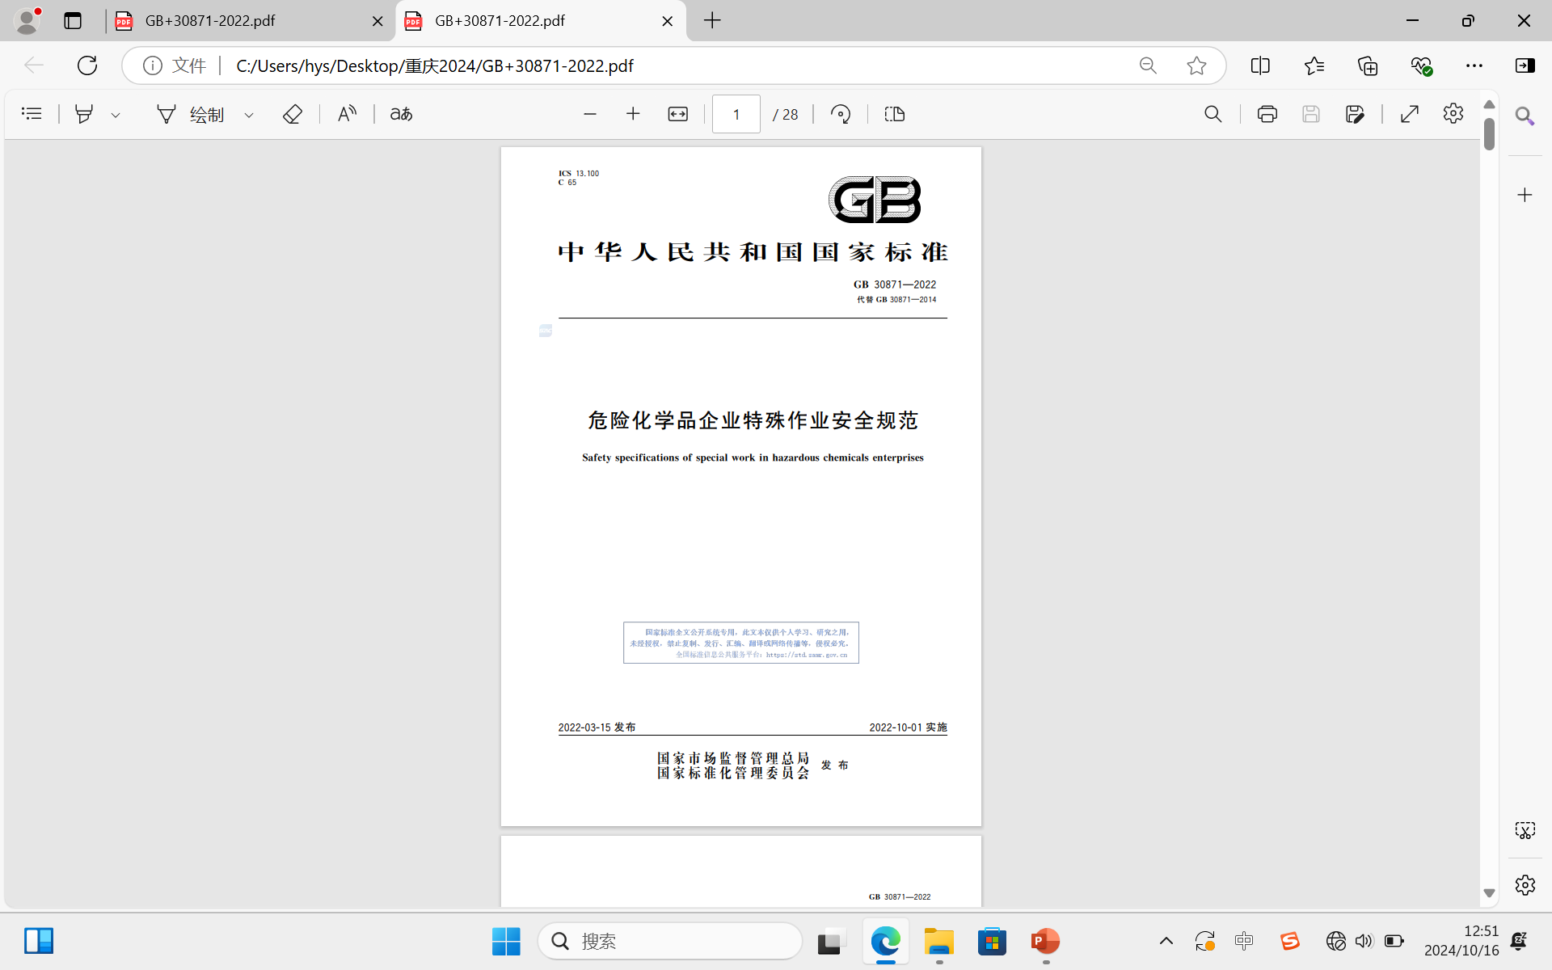
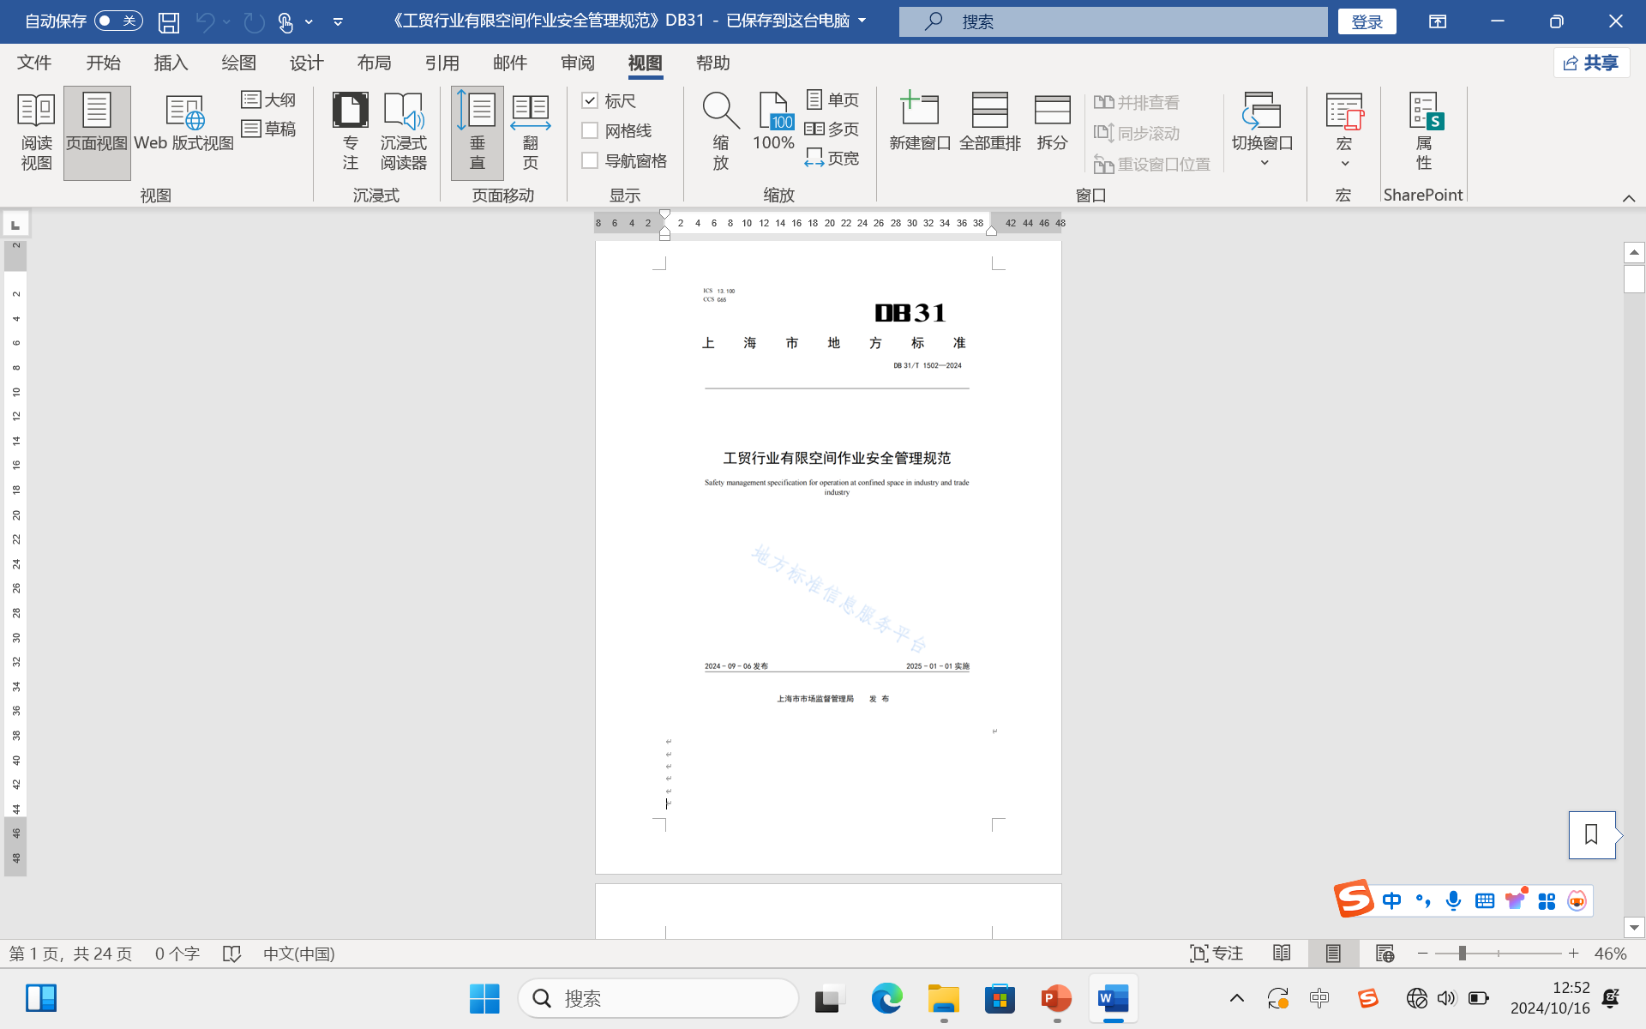
围绕GB30871-2022和DB31/T1502-2024受限空间作业安全规范

Slide 3
主要介绍：
1、受限空间的定义
2、受限空间作业的典型危害
3、受限空间主要安全管理

Slide 4
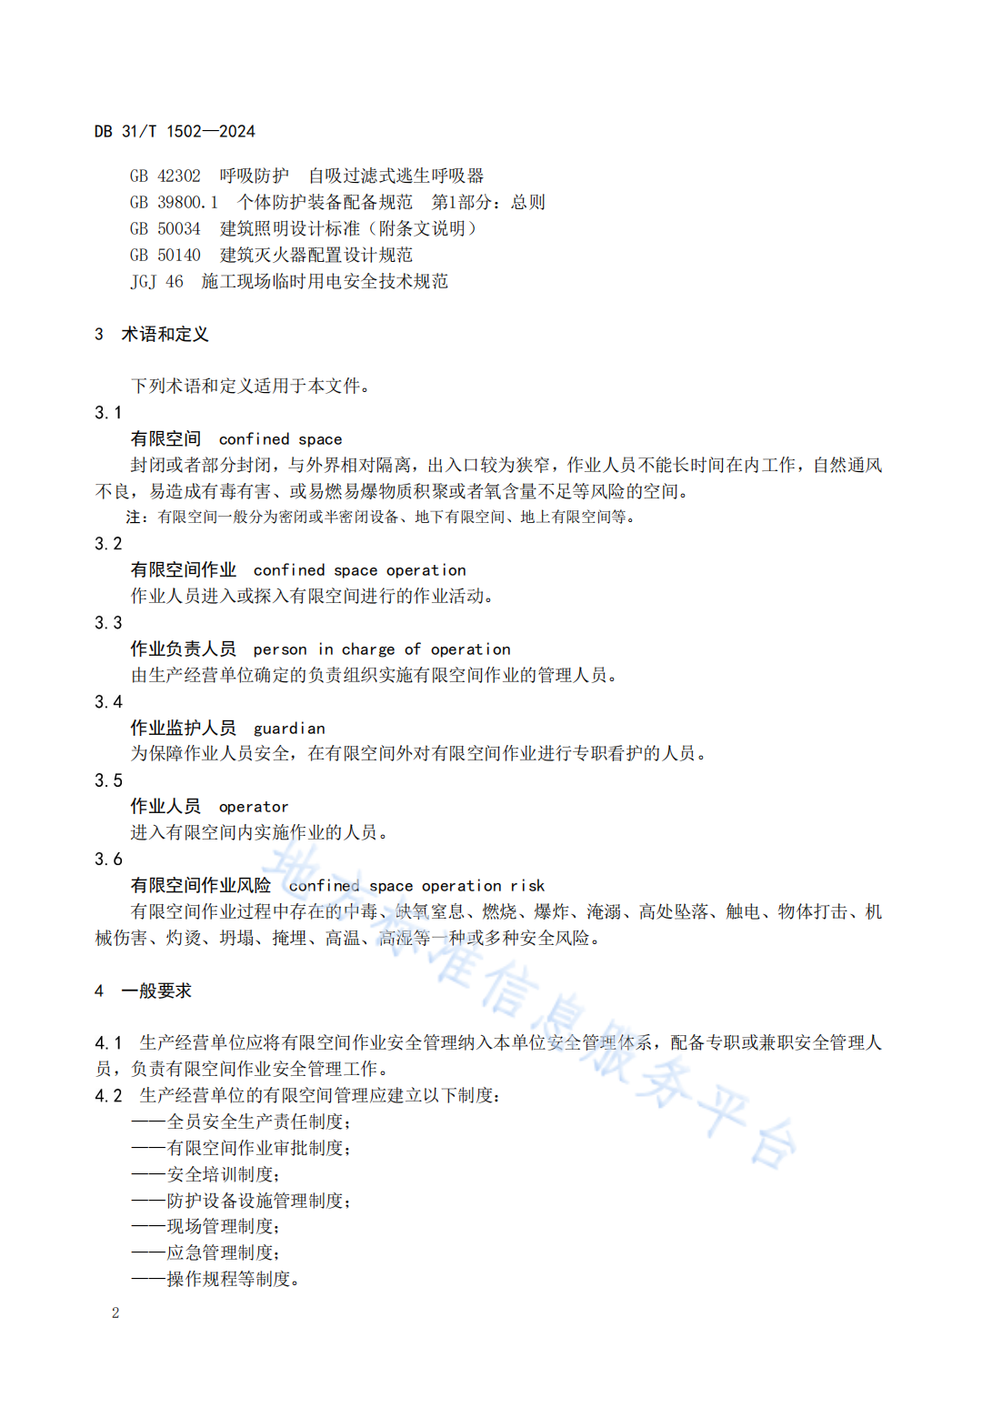
1、受限空间（有限空间）的定义

Slide 5
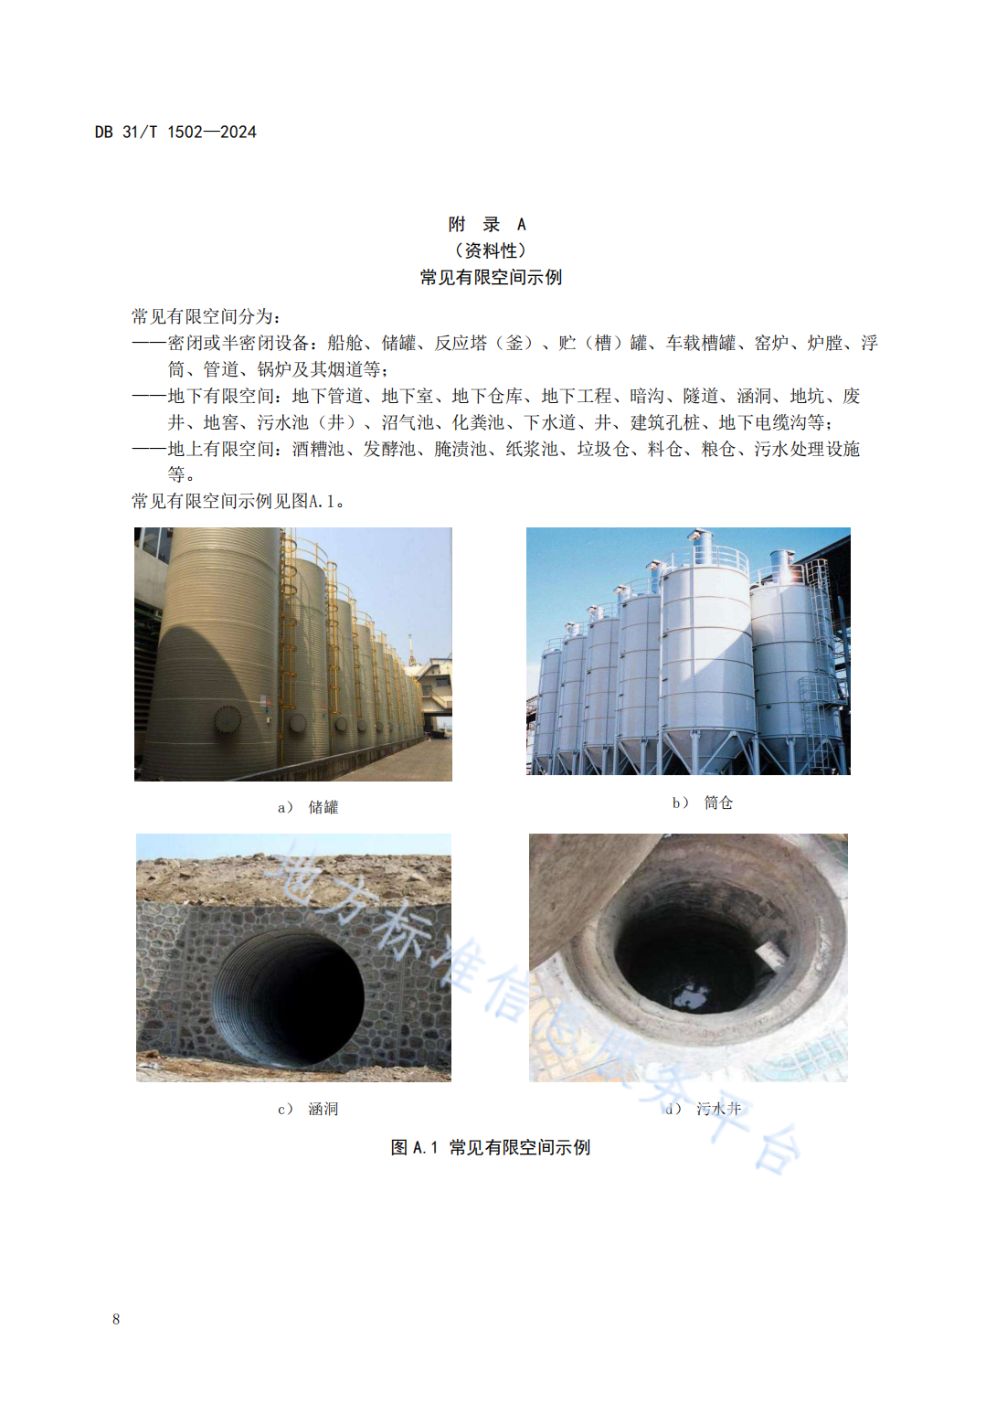

Slide 6
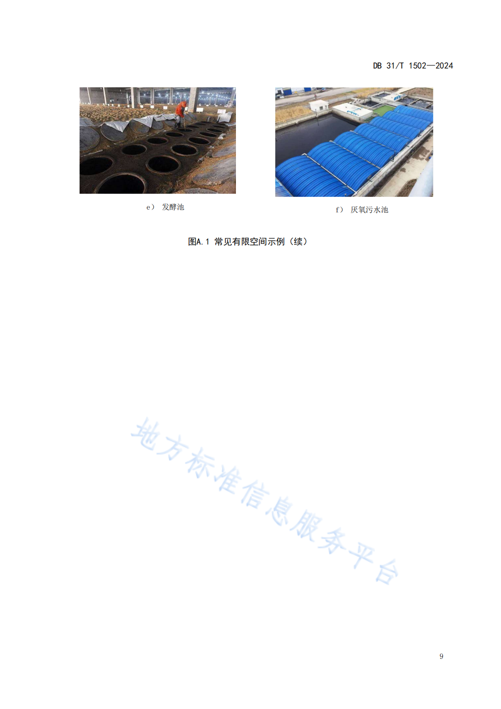

Slide 7
2、受限空间（有限空间）作业的典型危害

Slide 8
2024年10月12日，山东潍坊市寿光市羊口镇潍坊市金石生物科技有限公司发生有限空间作业人员中毒事故，导致7人死亡，4人受伤。

Slide 9
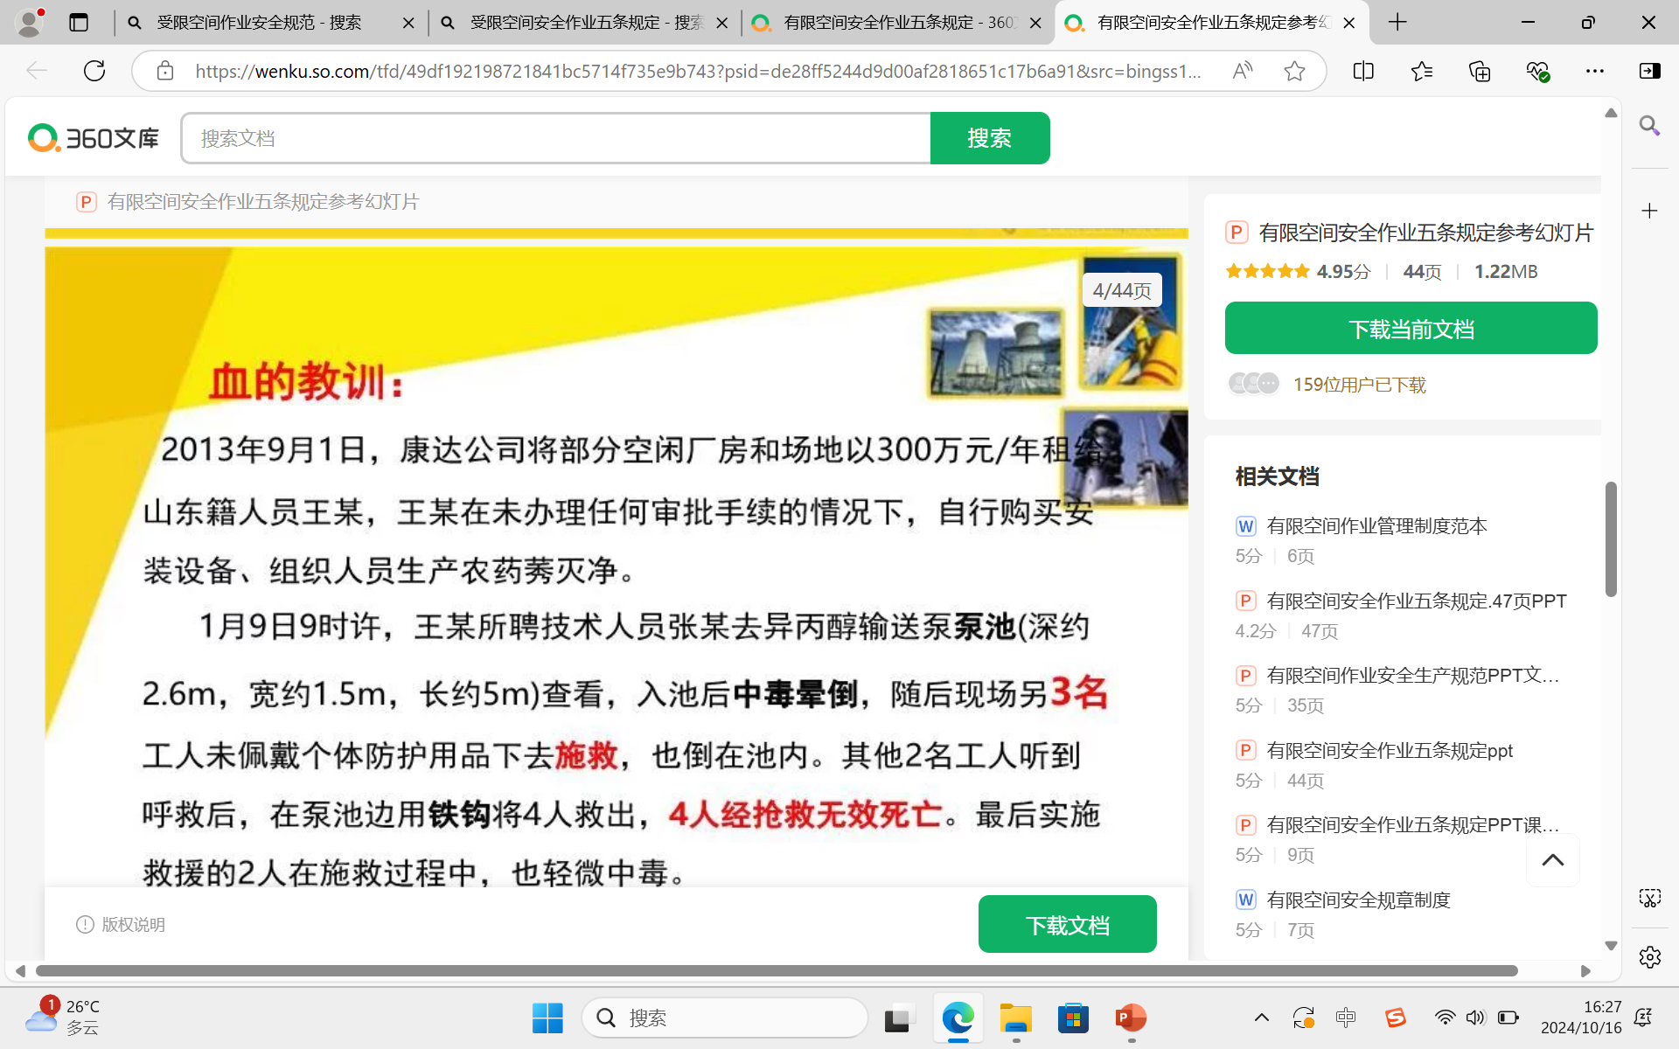

Slide 10
3、受限空间安全管理规范
《工贸行业有限空间作业安全管理规范》DB31/T1502-2024，上海市地方标准

Slide 11
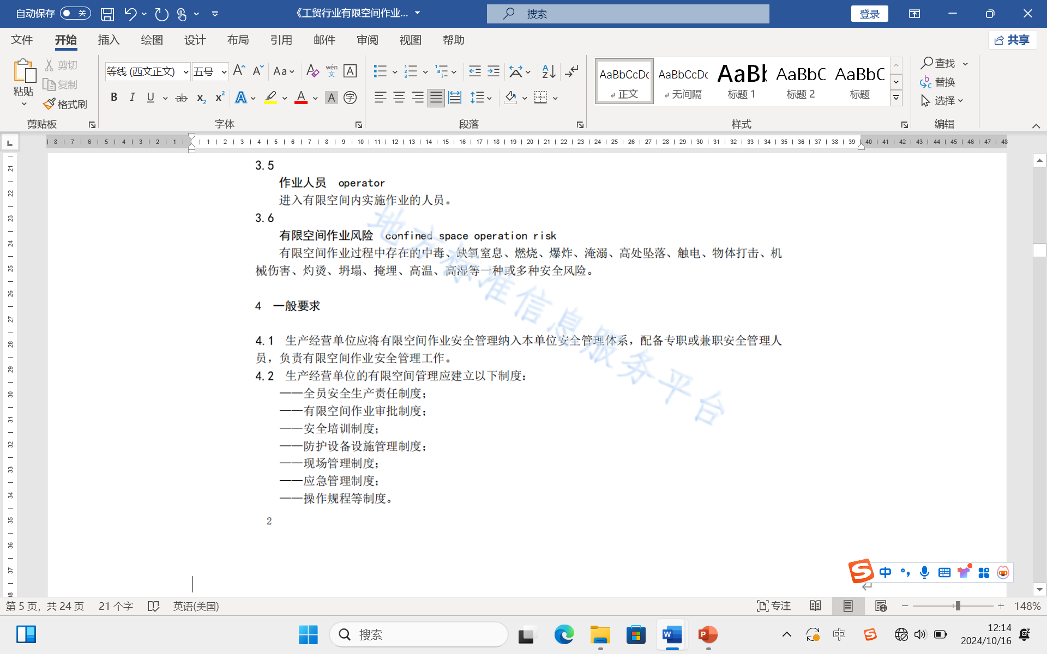
（1）一般要求（4）

Slide 12
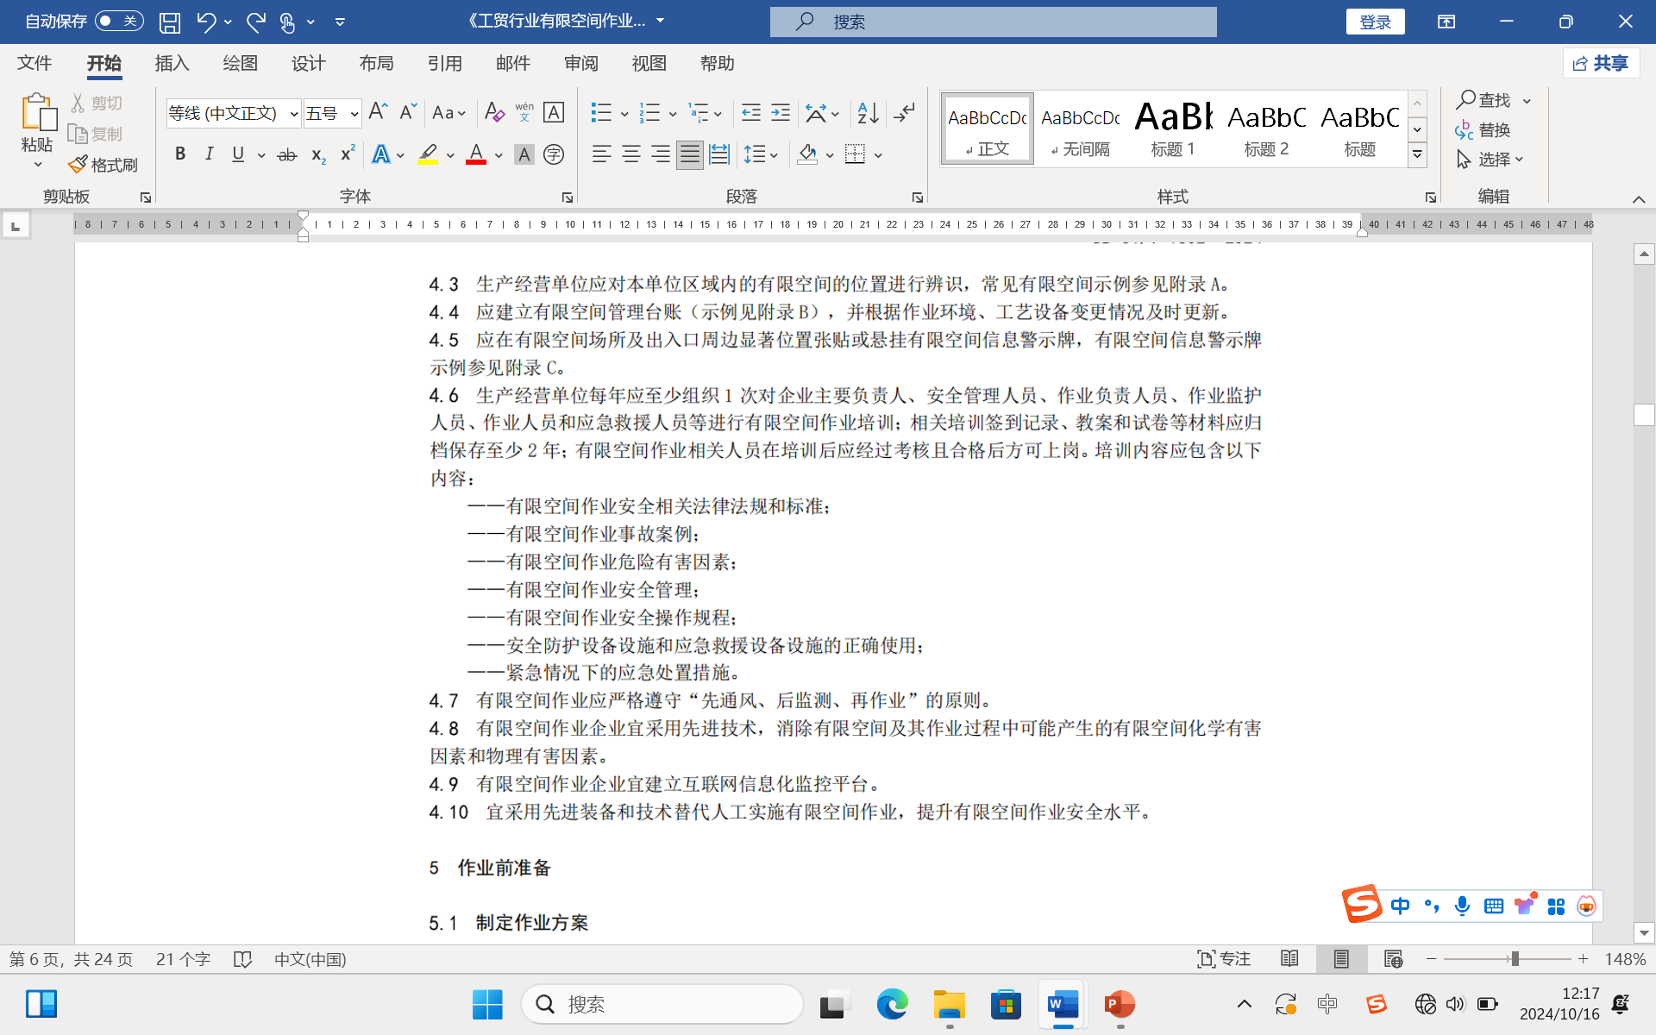

Slide 13
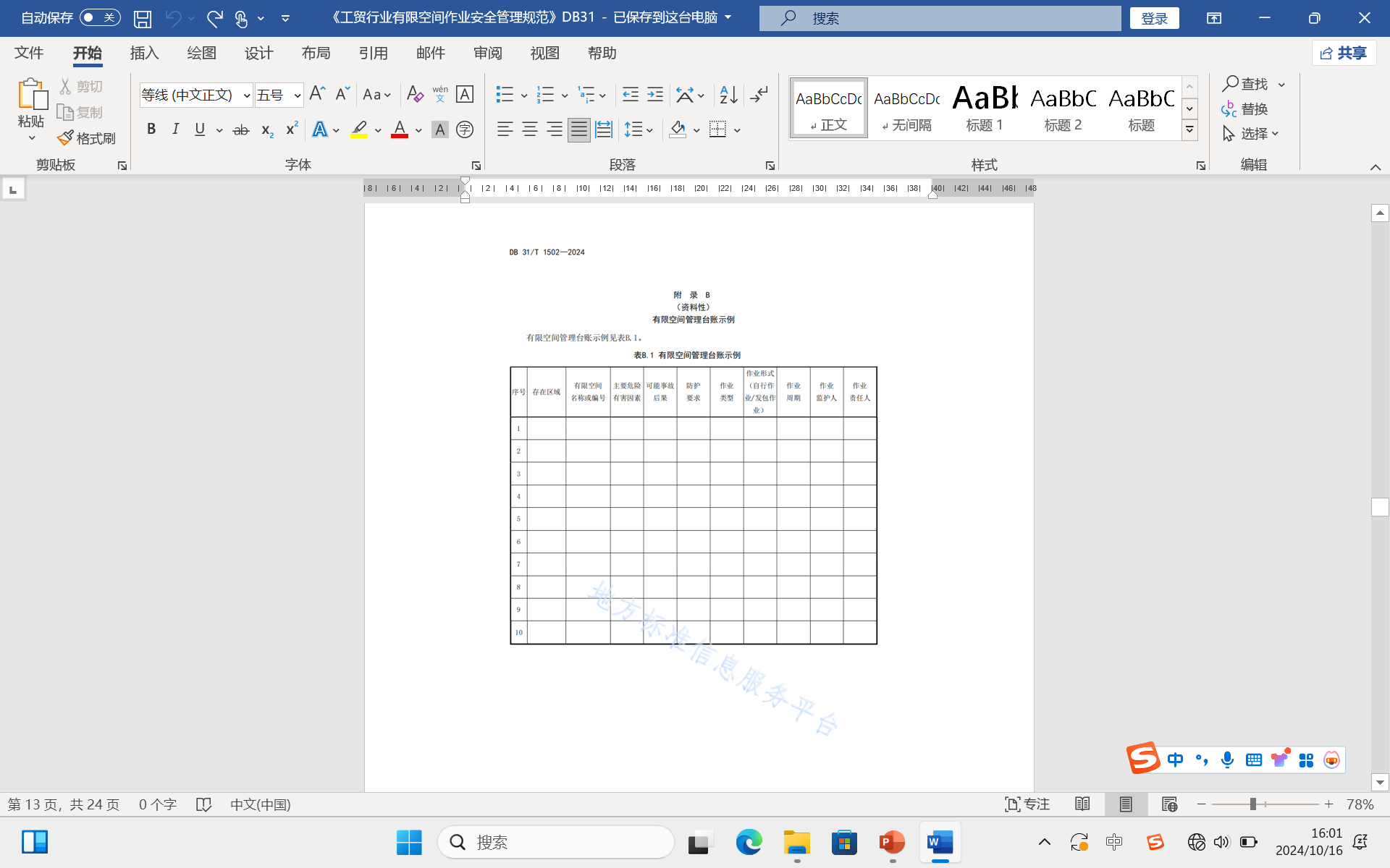

Slide 14
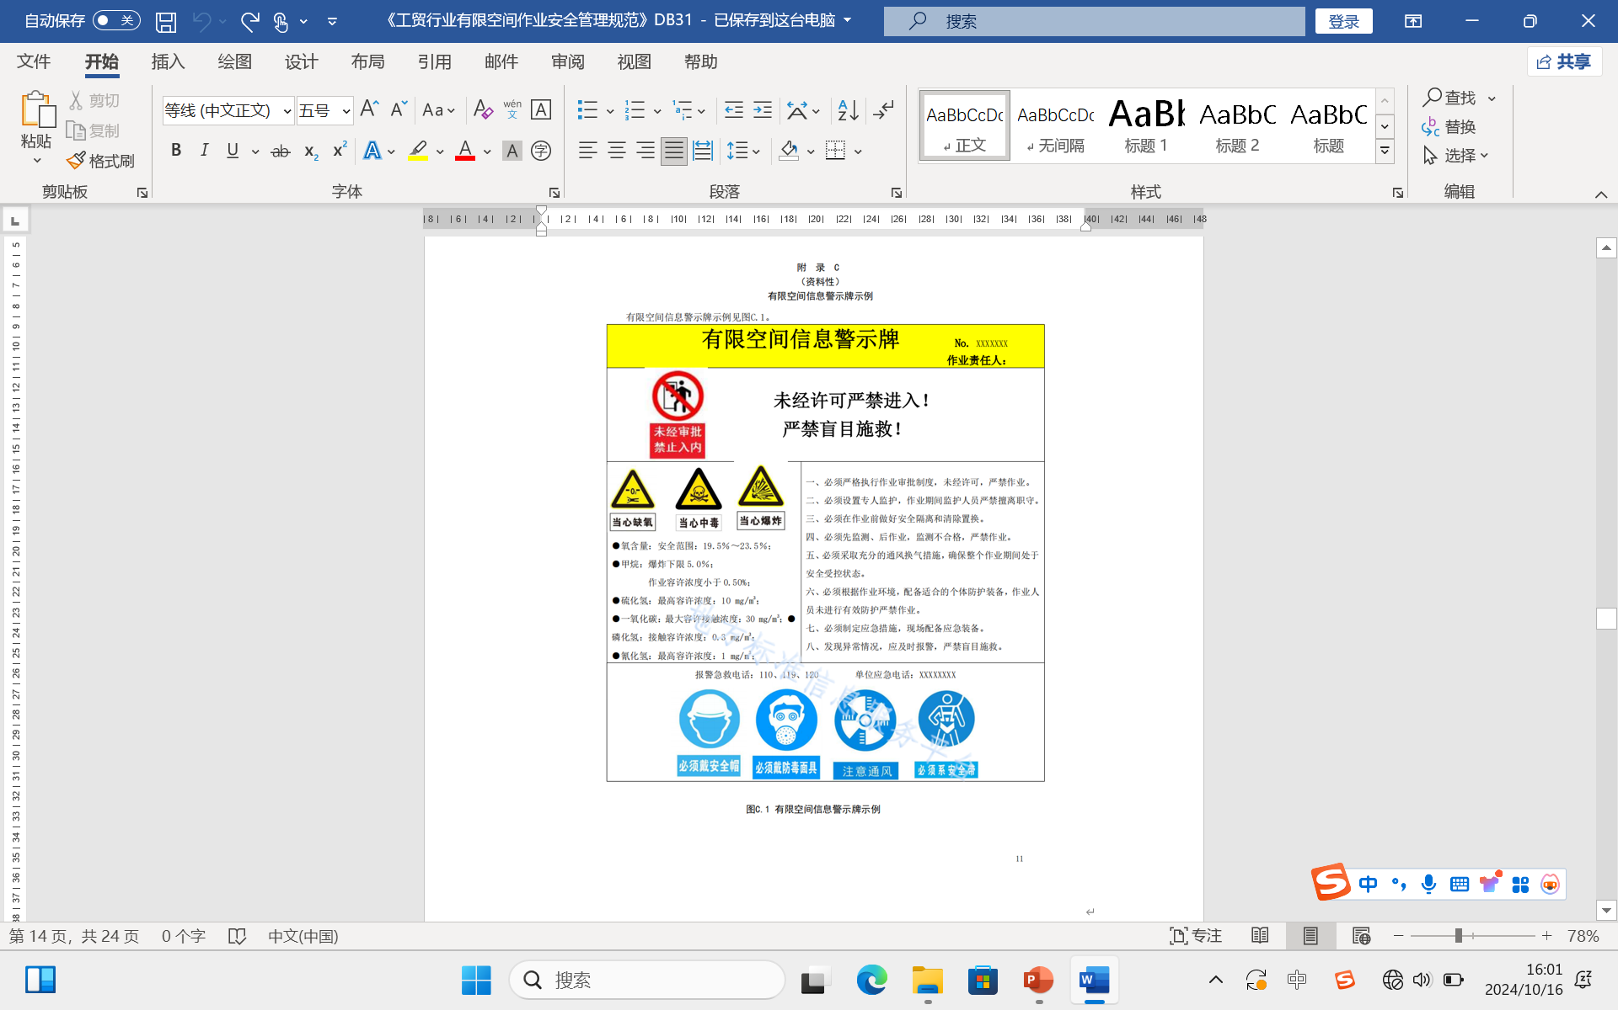
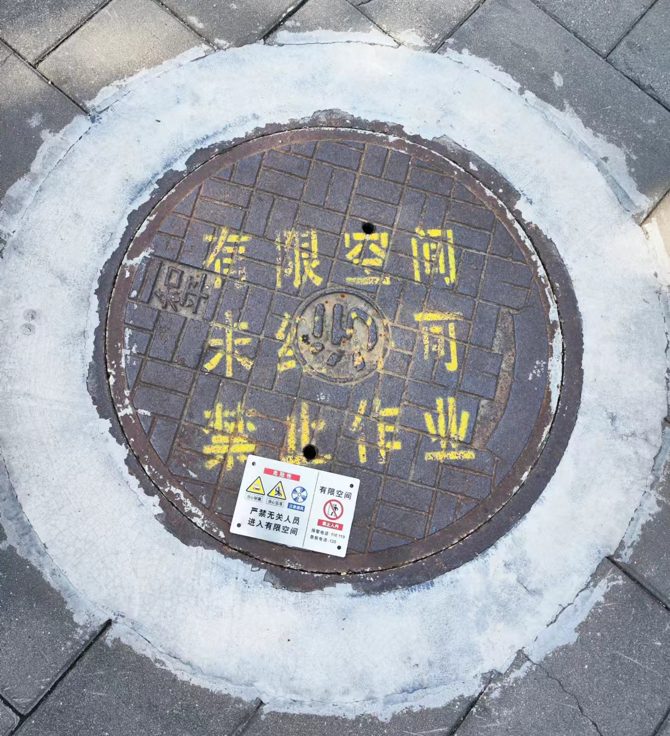

Slide 15
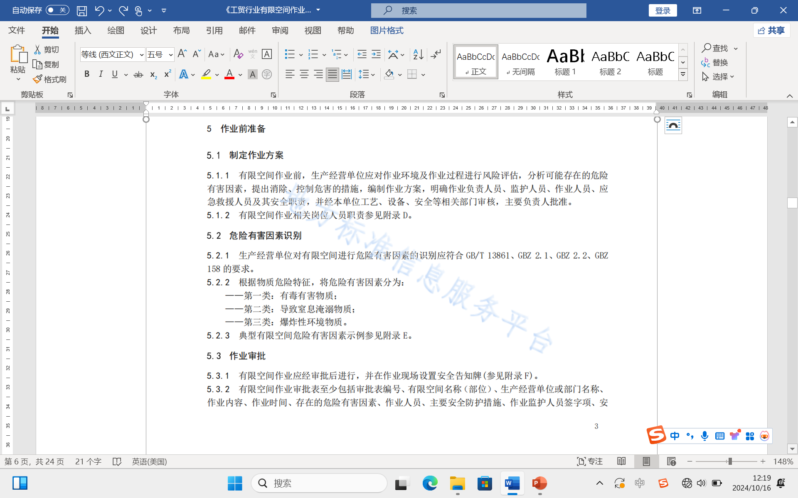
（2）作业前准备（5）

Slide 16
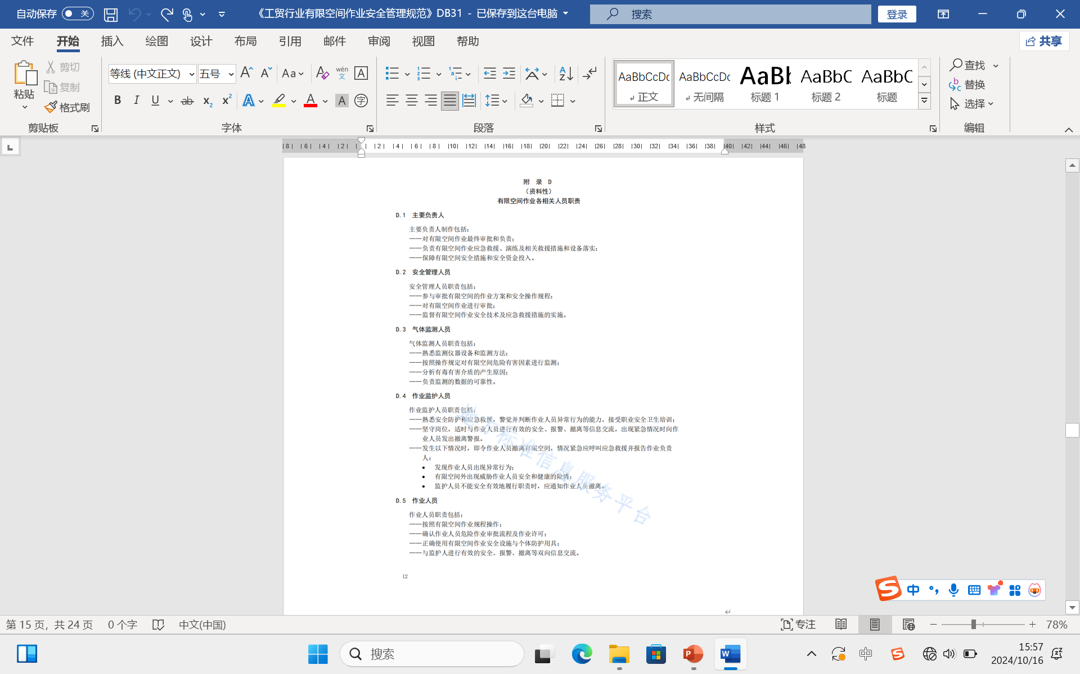

Slide 17
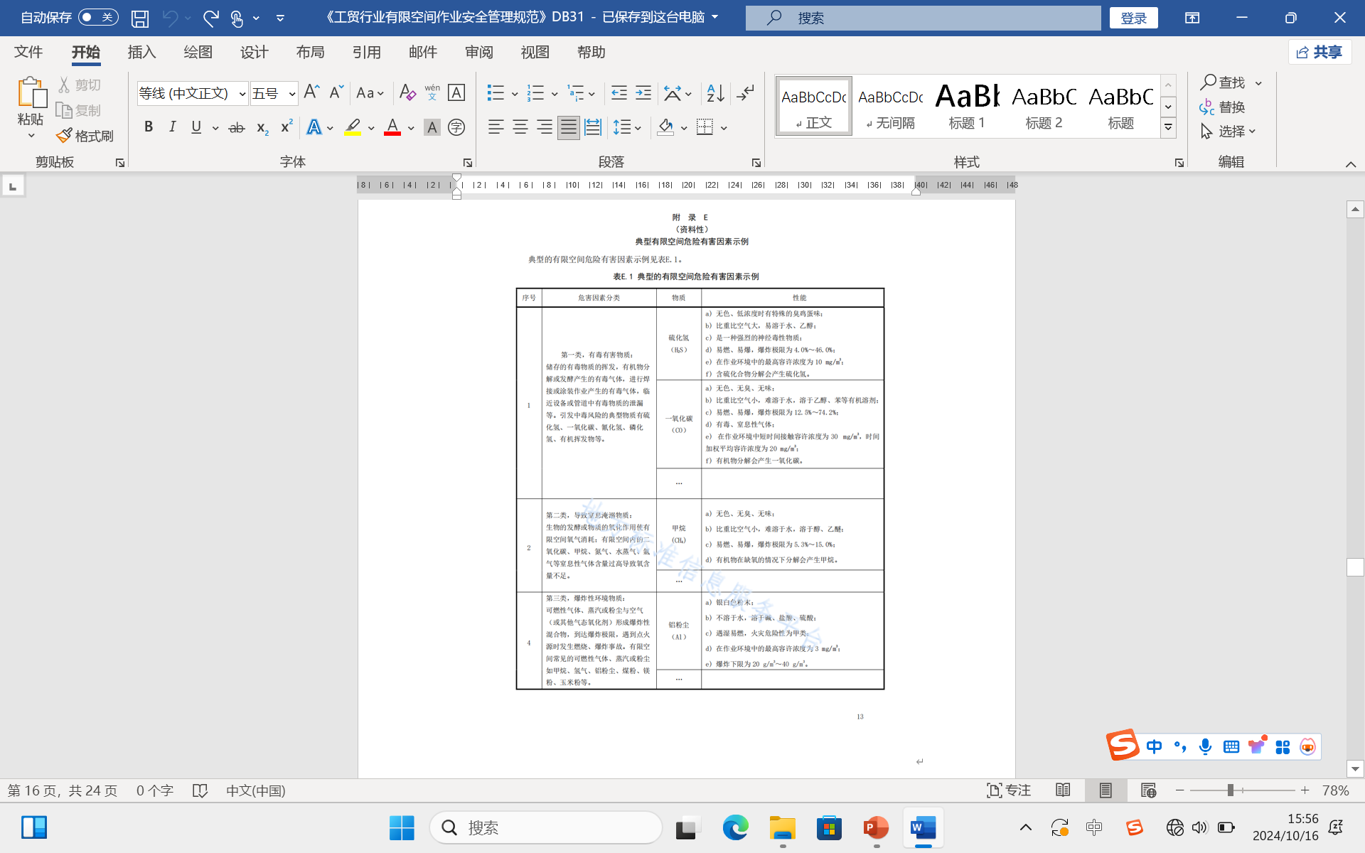

Slide 18
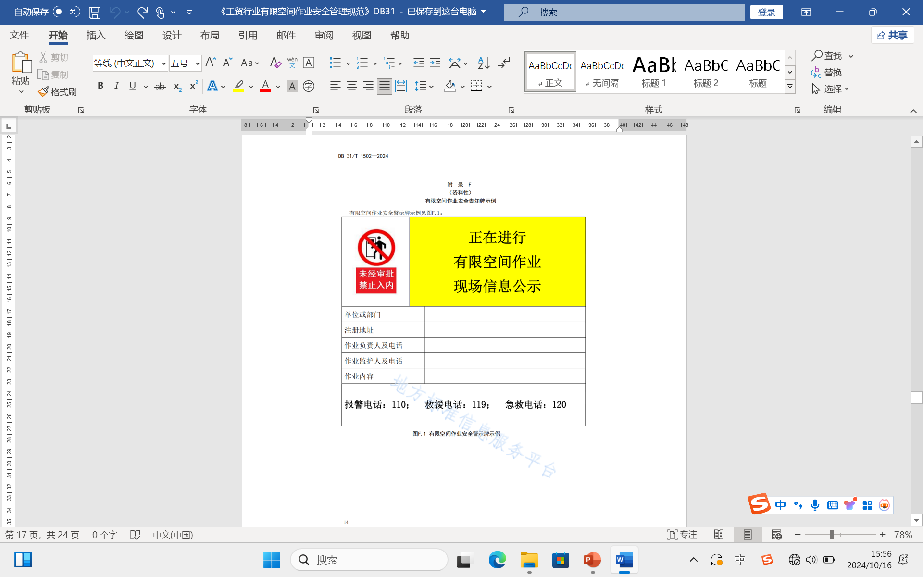

Slide 19


Slide 20
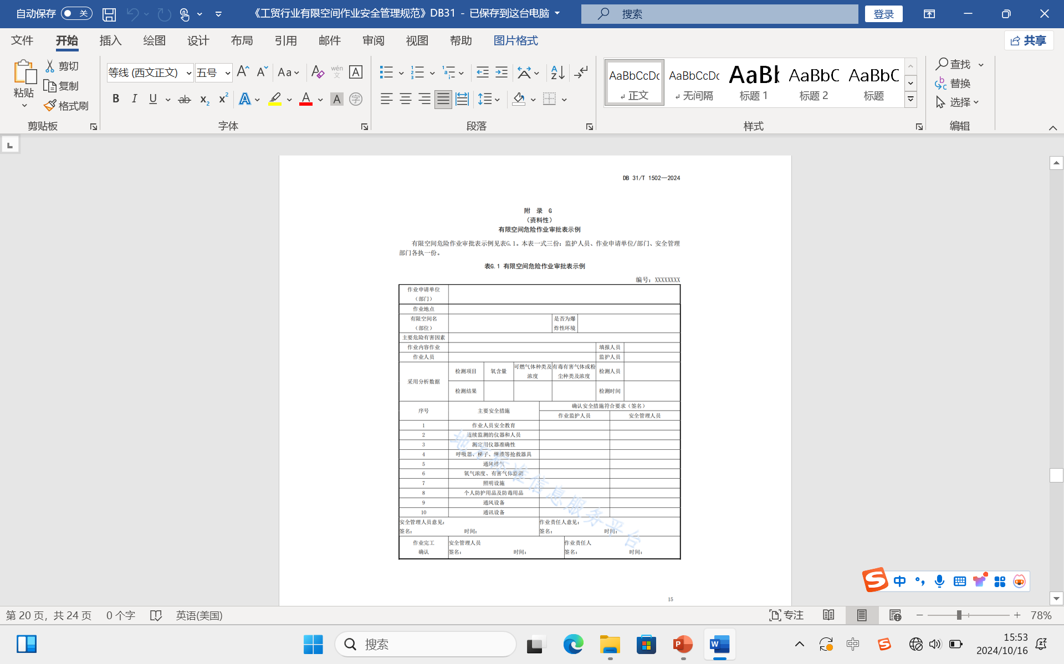

Slide 21
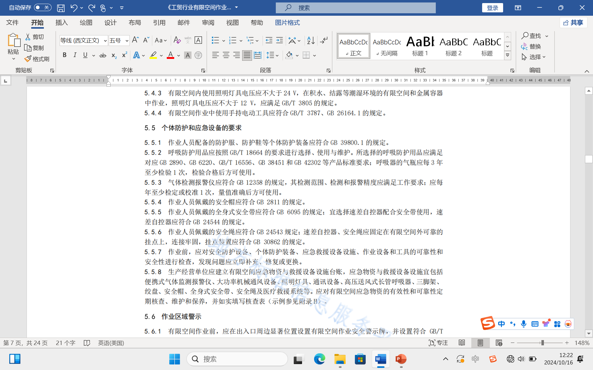

Slide 22
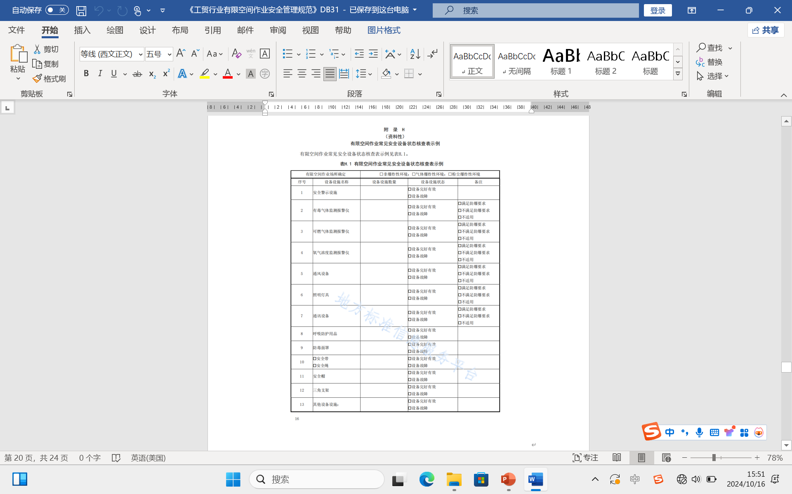

Slide 23
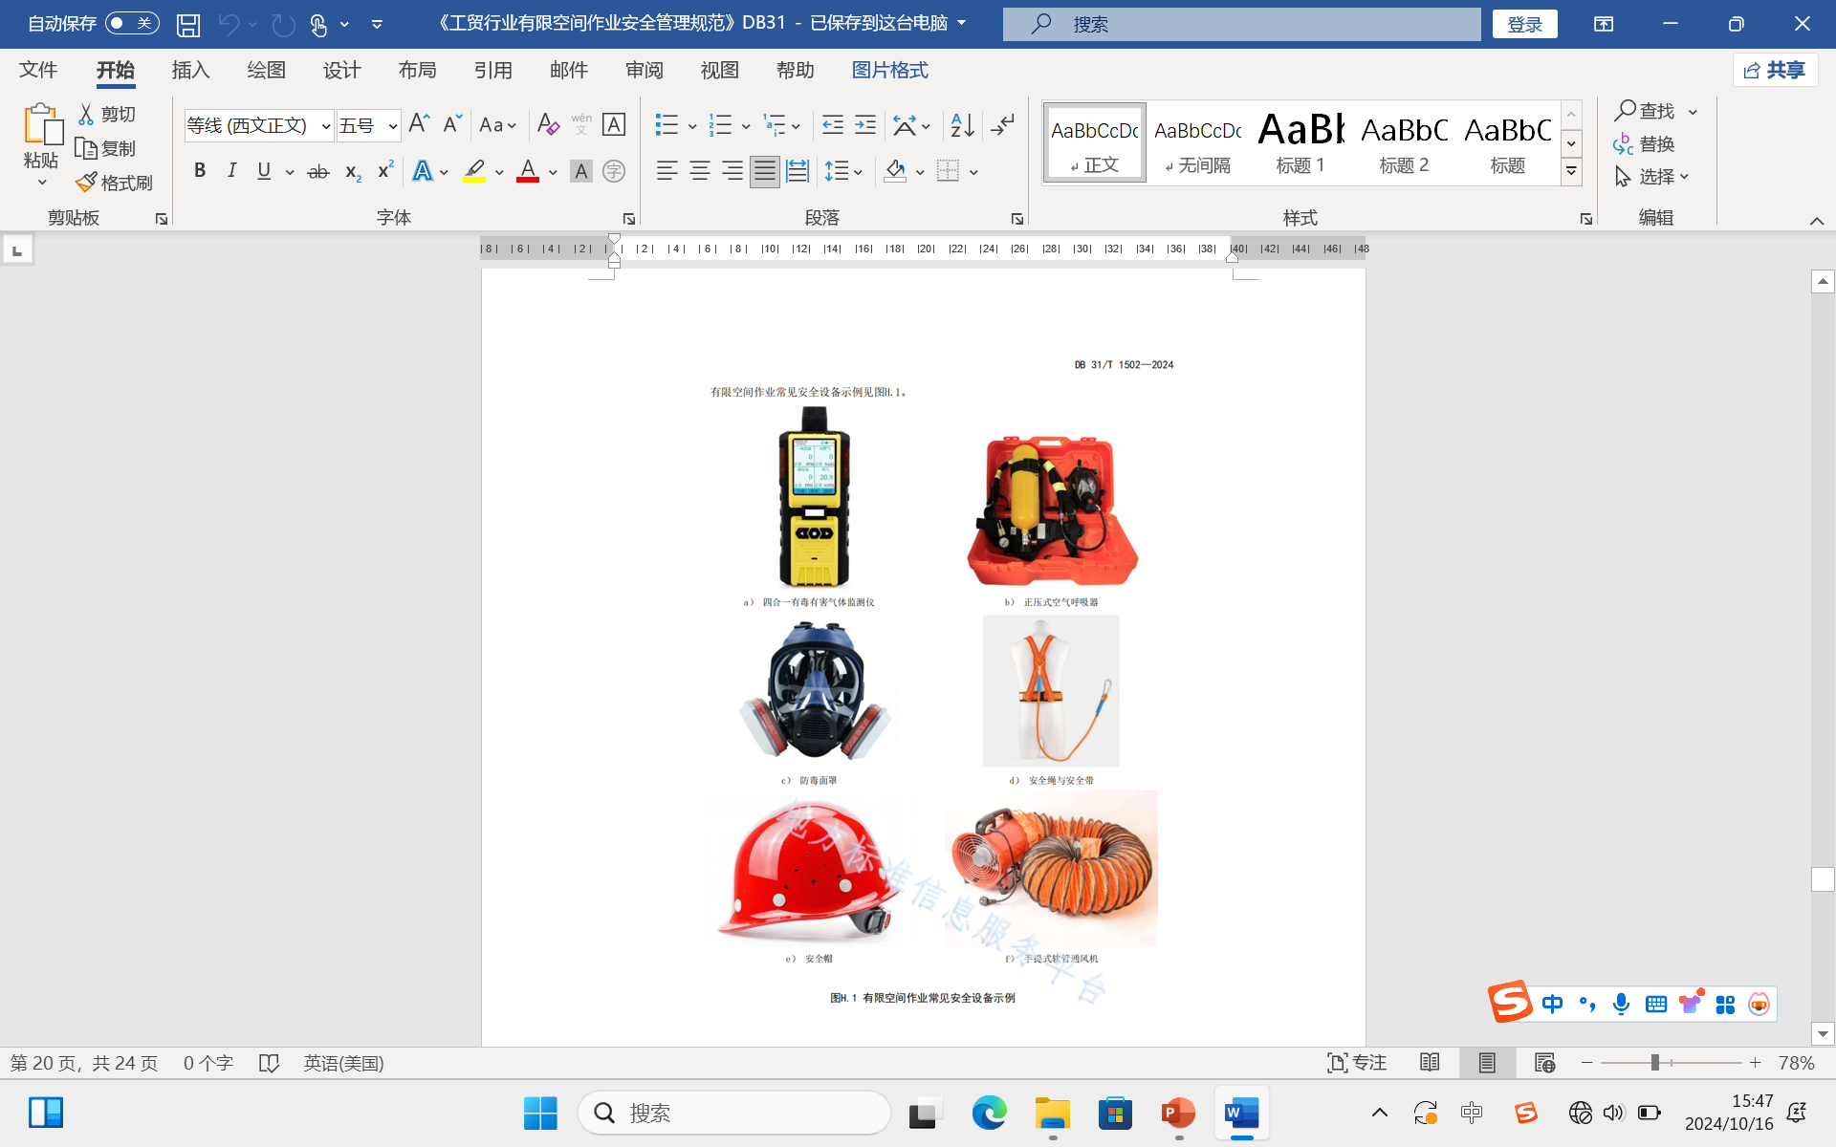

Slide 24
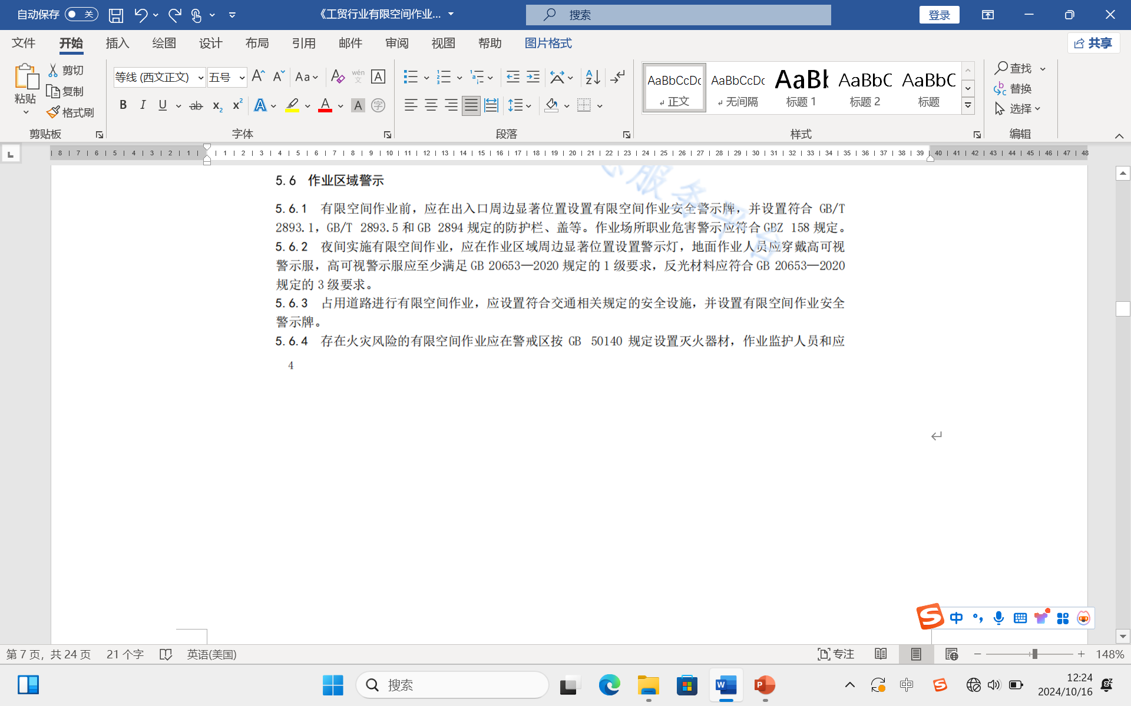


Slide 25
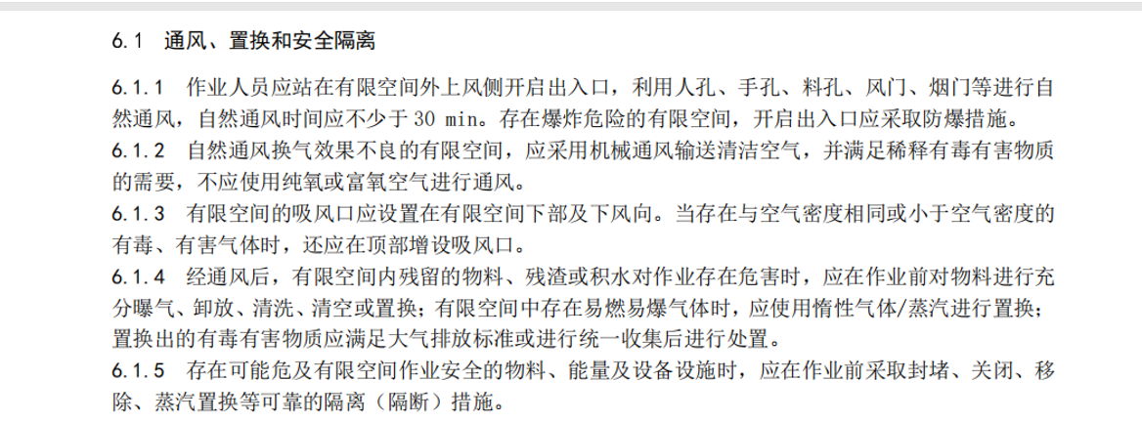
（3）作业过程（6）

Slide 26
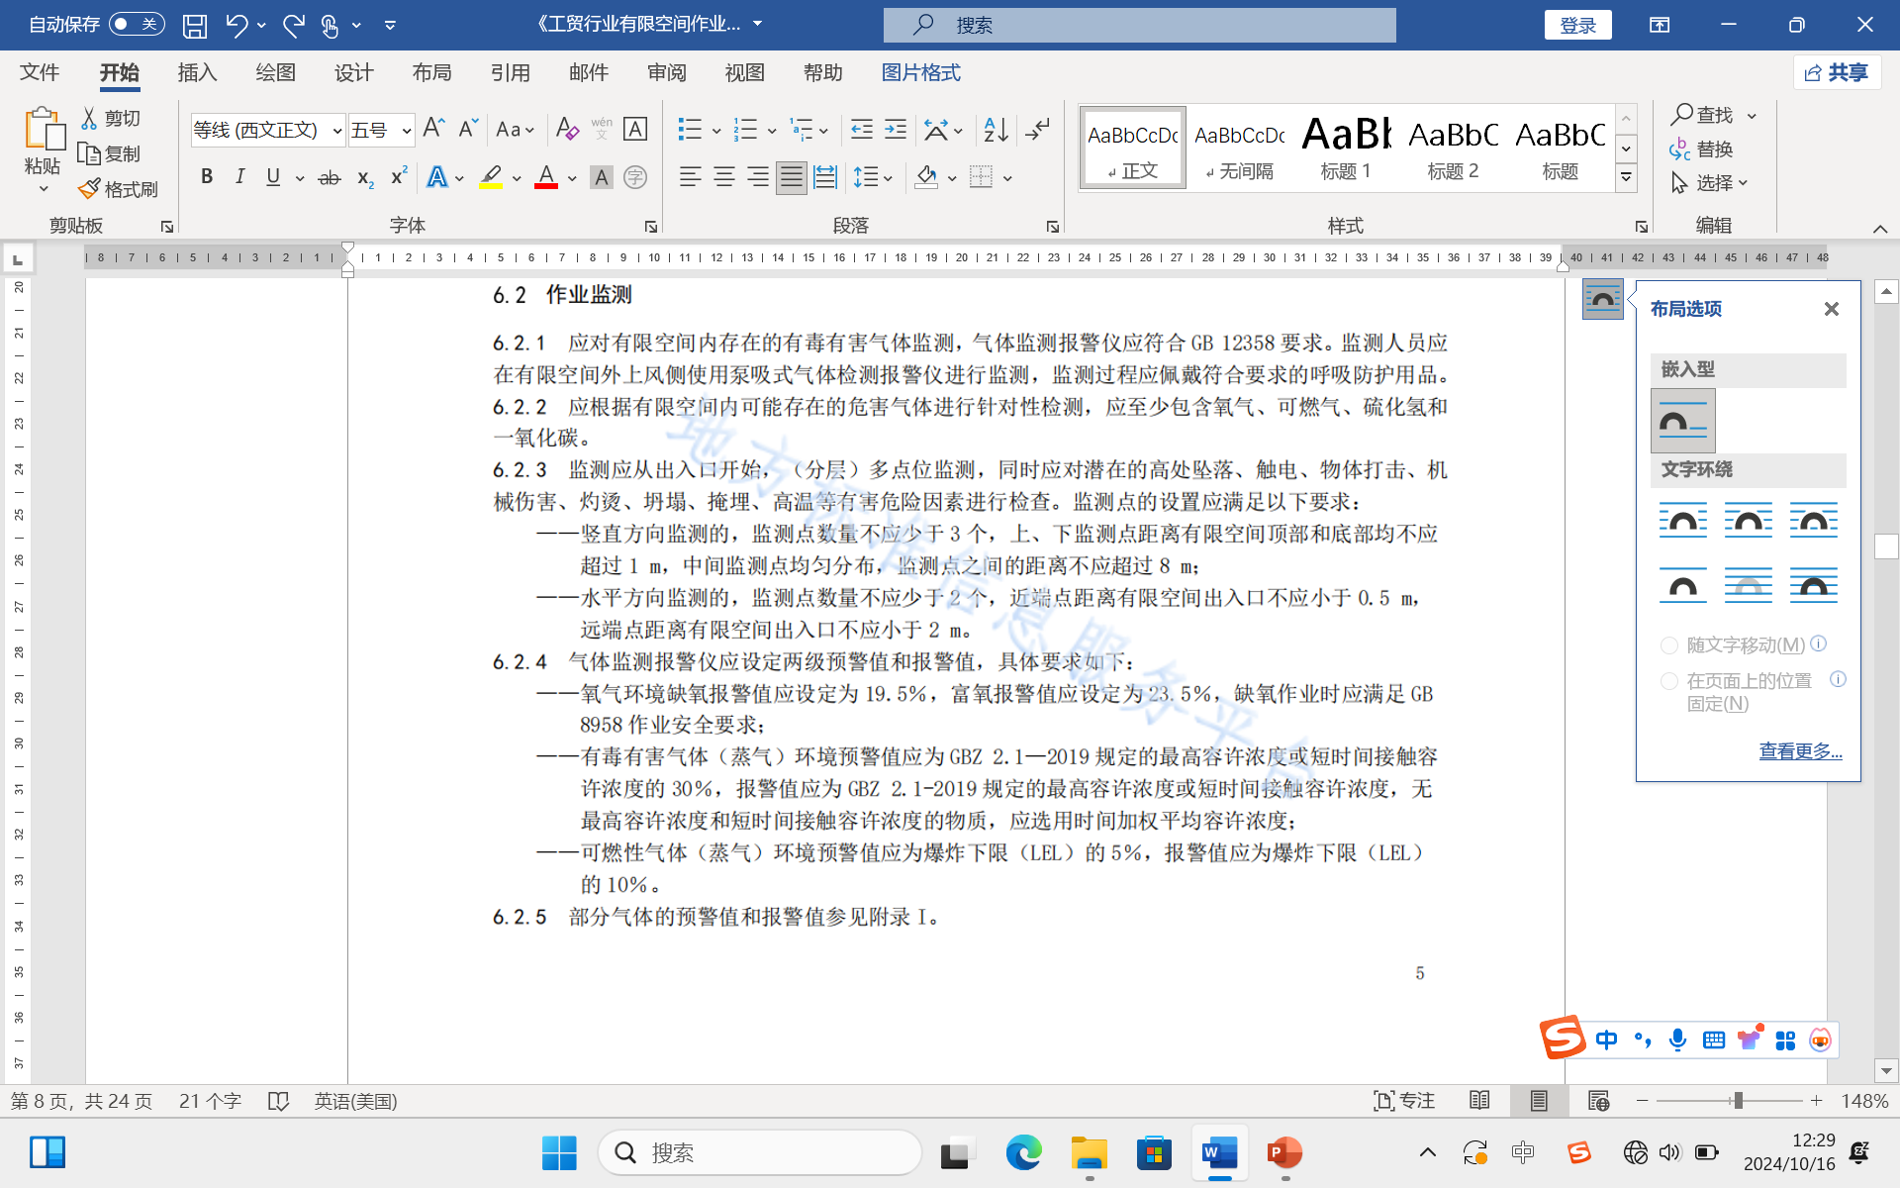

Slide 27
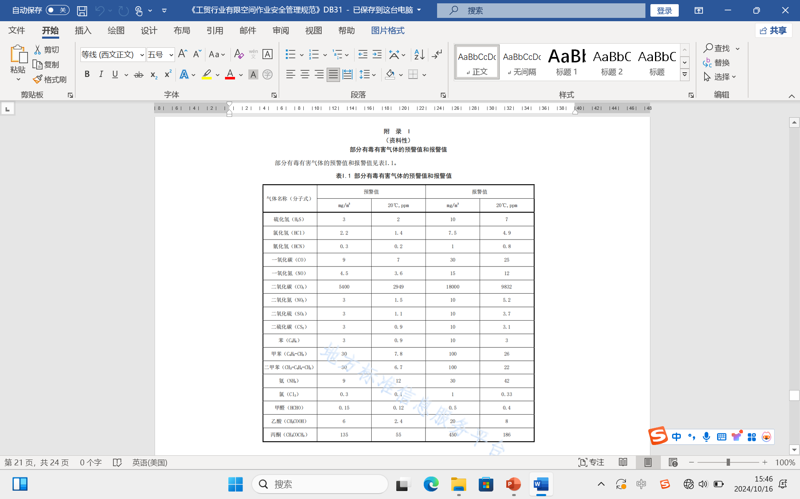

Slide 28
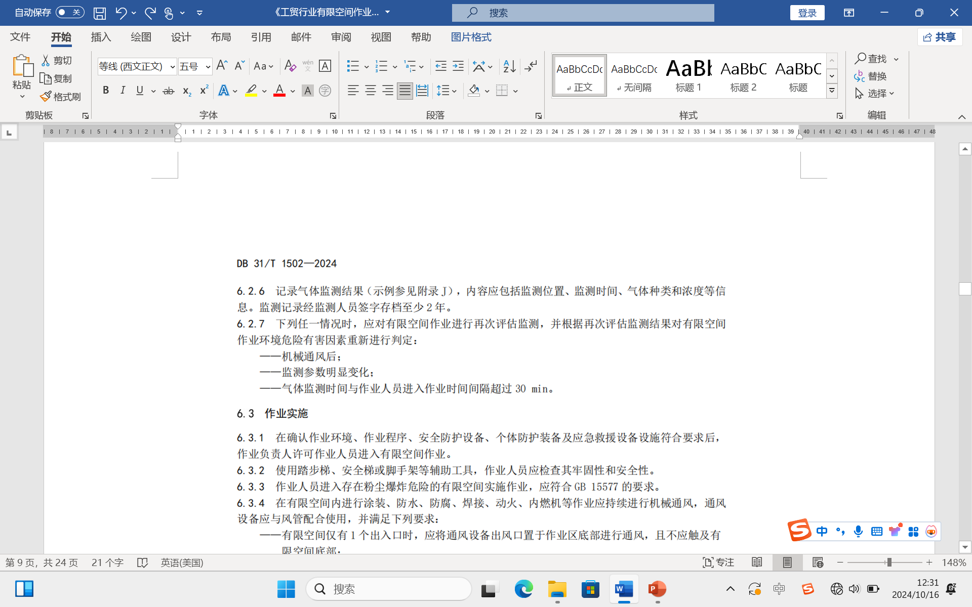

Slide 29


Slide 30
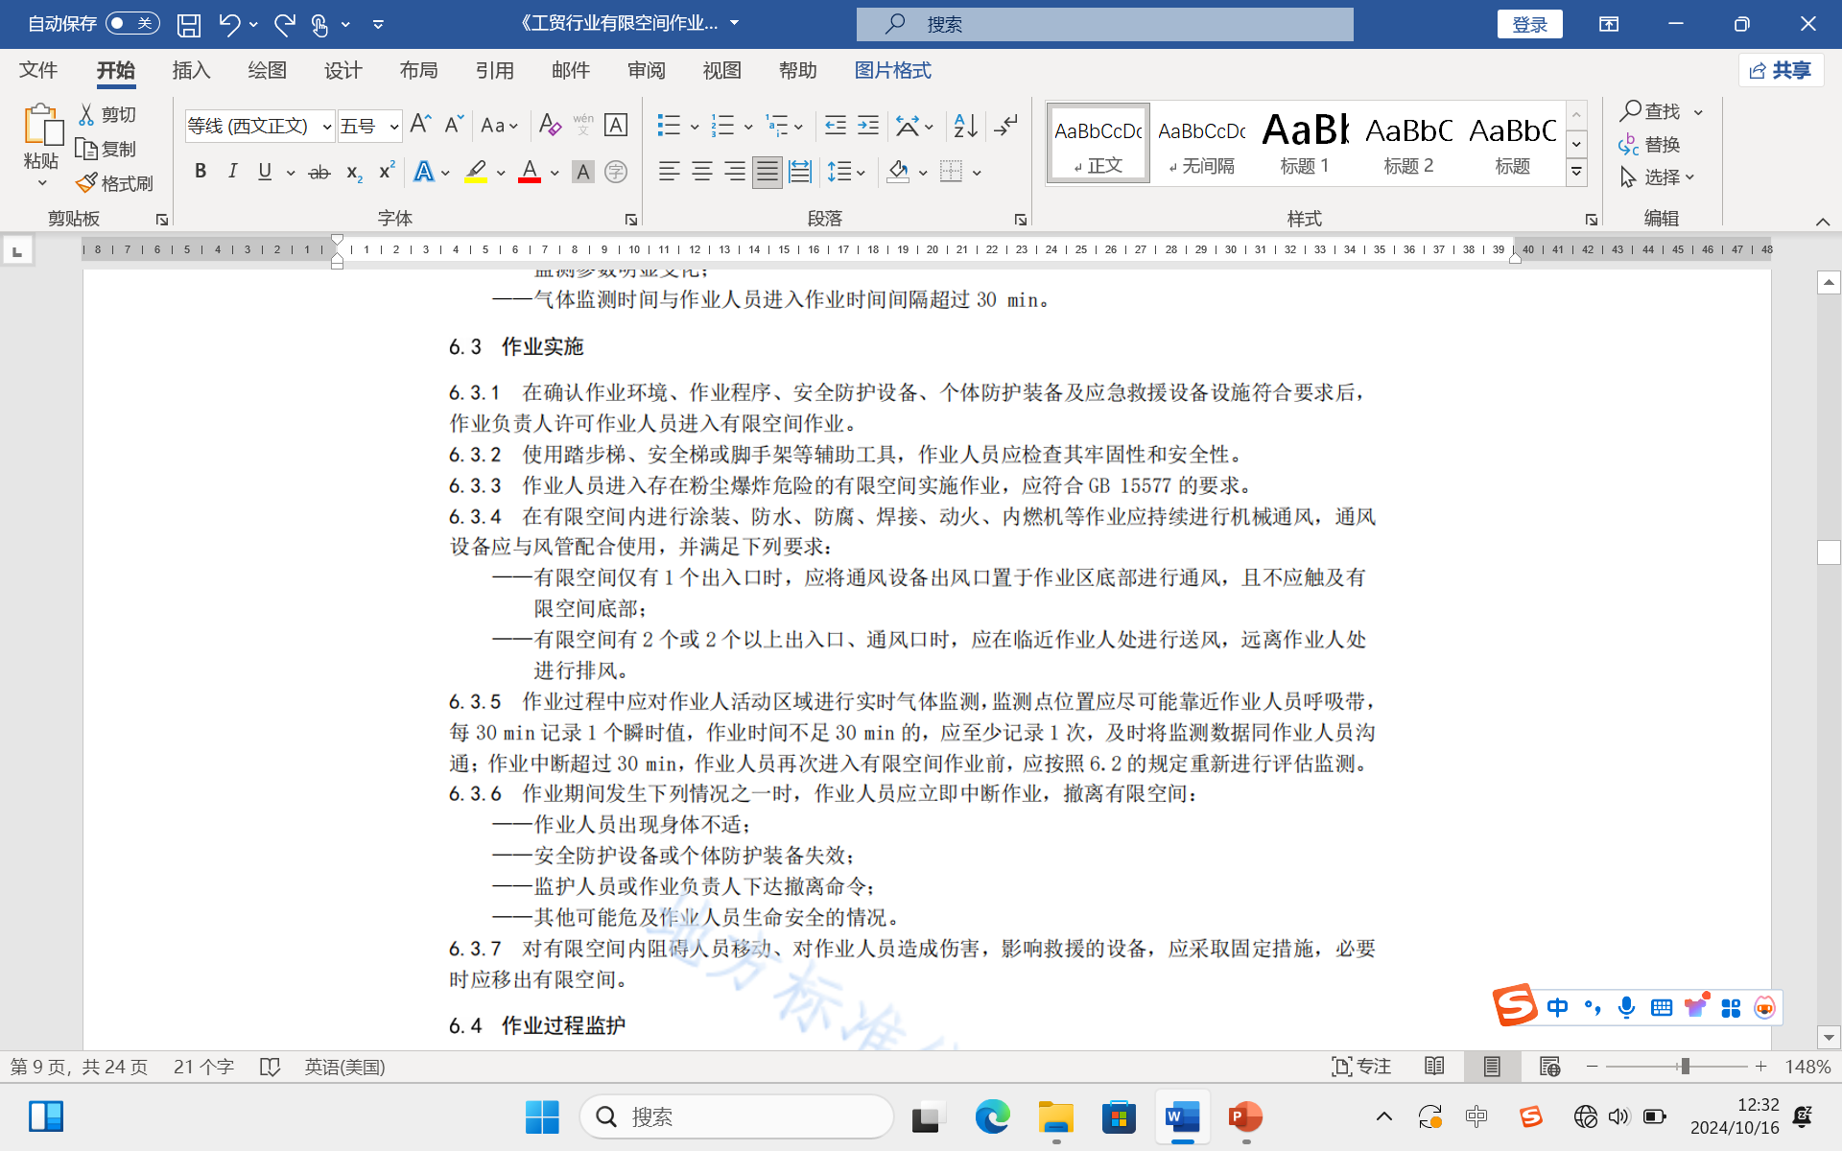

Slide 31
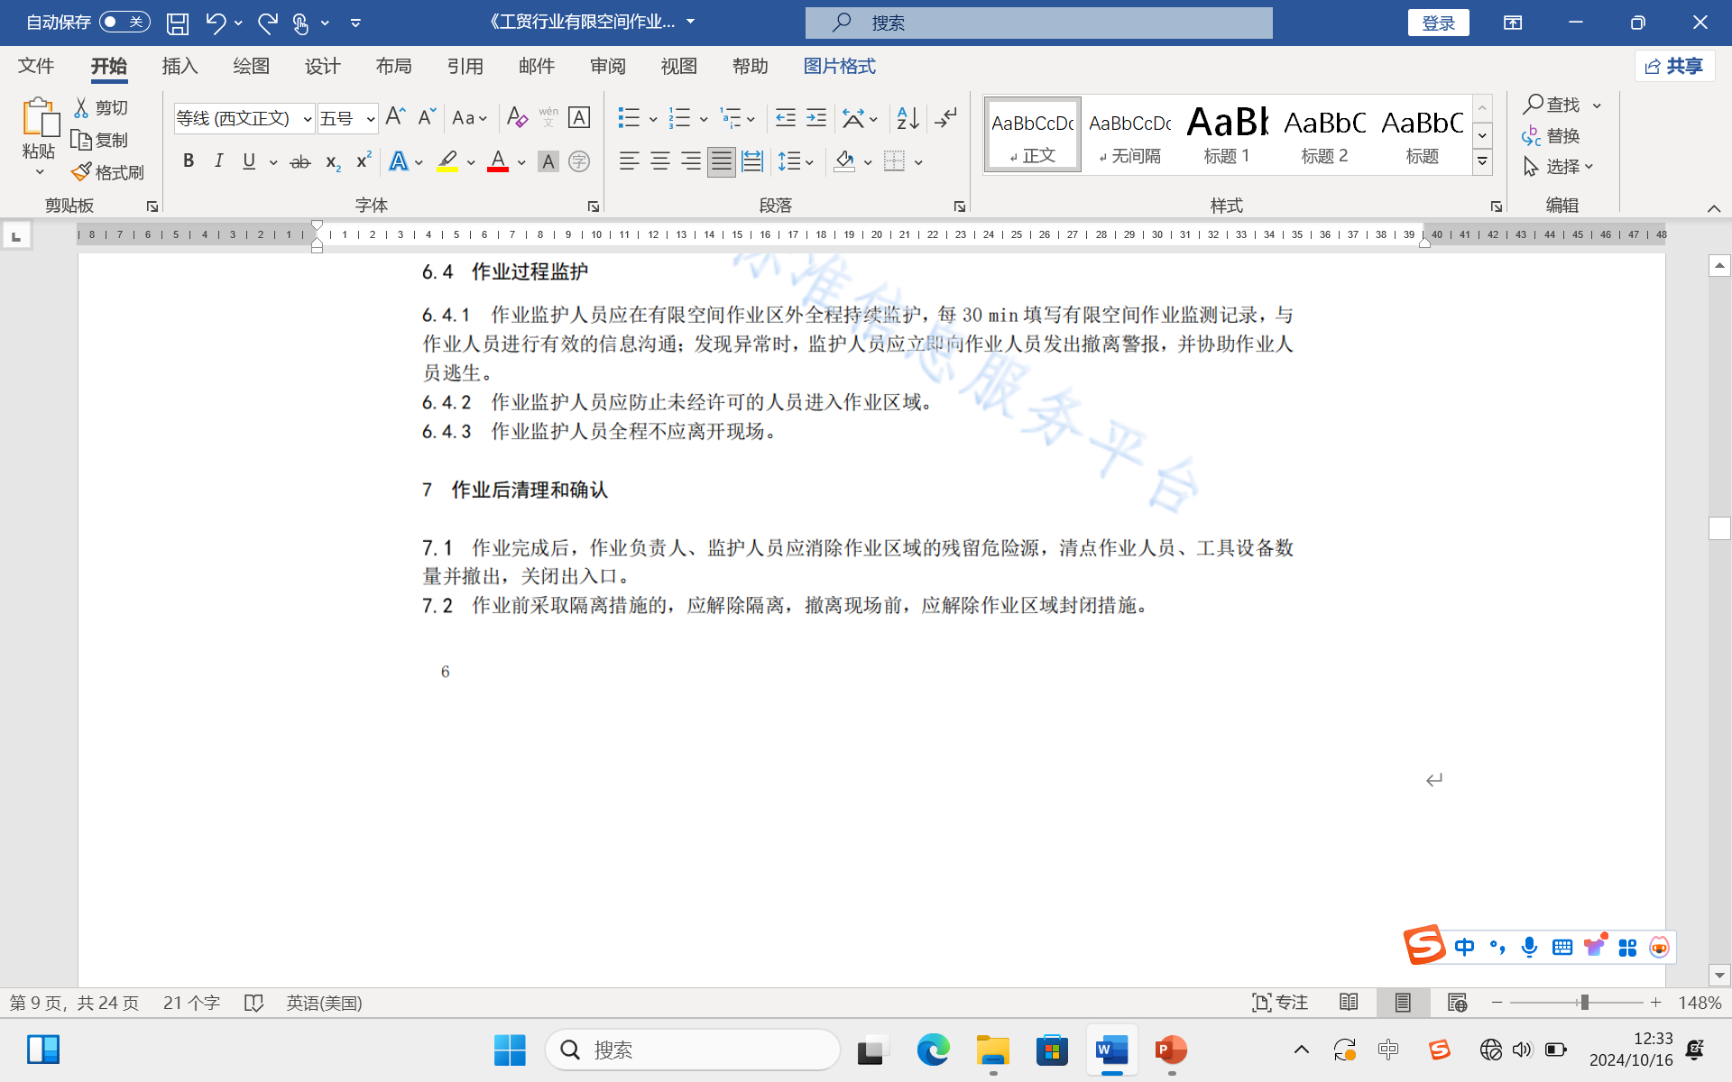

Slide 32
（4）作业后的清理与确认（7）

Slide 33
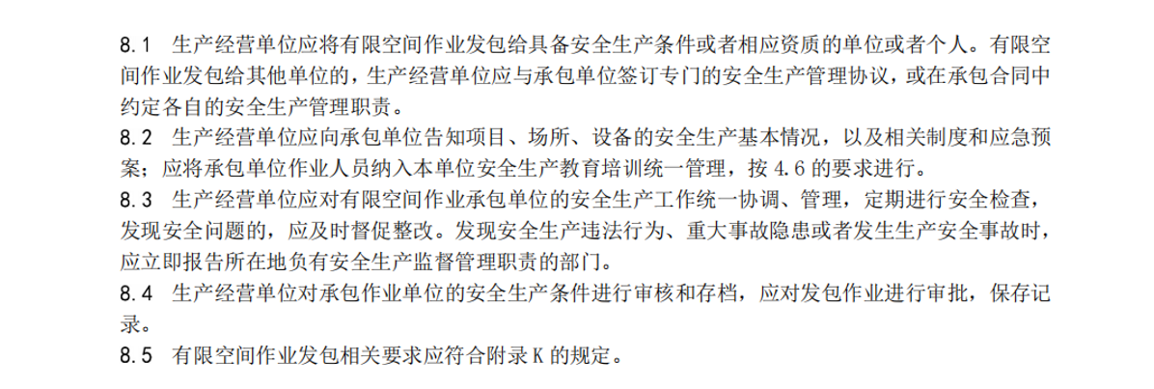
（5）发包作业管理（8）

Slide 34
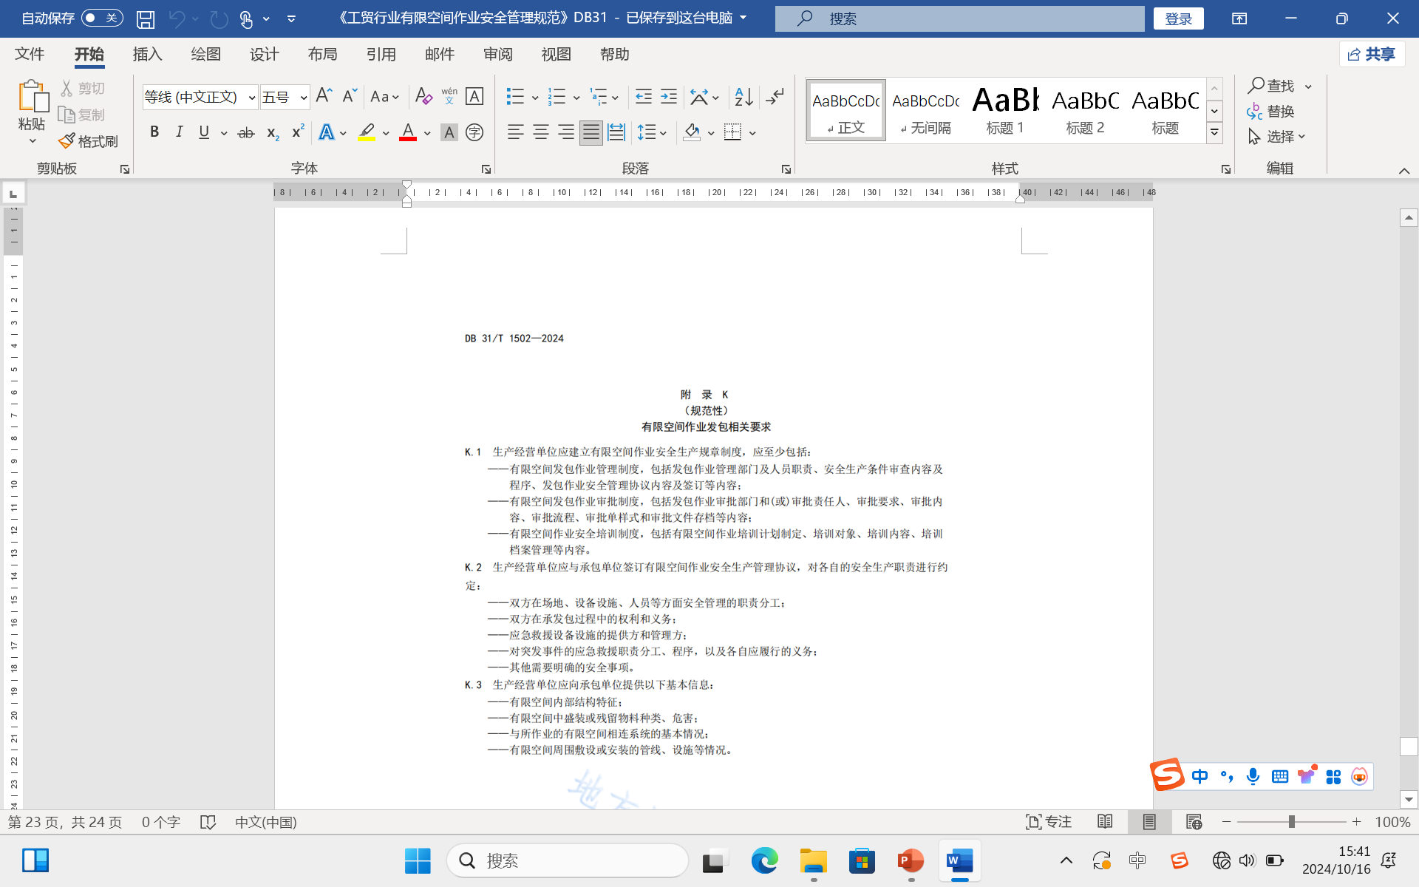

Slide 35
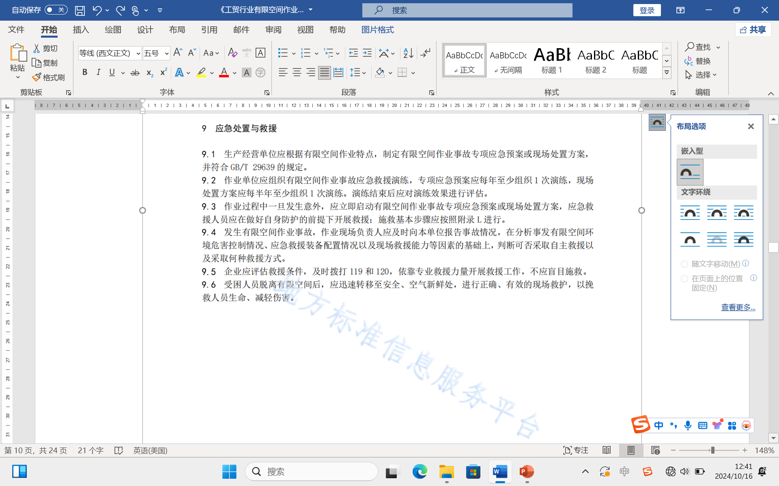
（5）安全应急预案（应急处置与救援）（9）

Slide 36
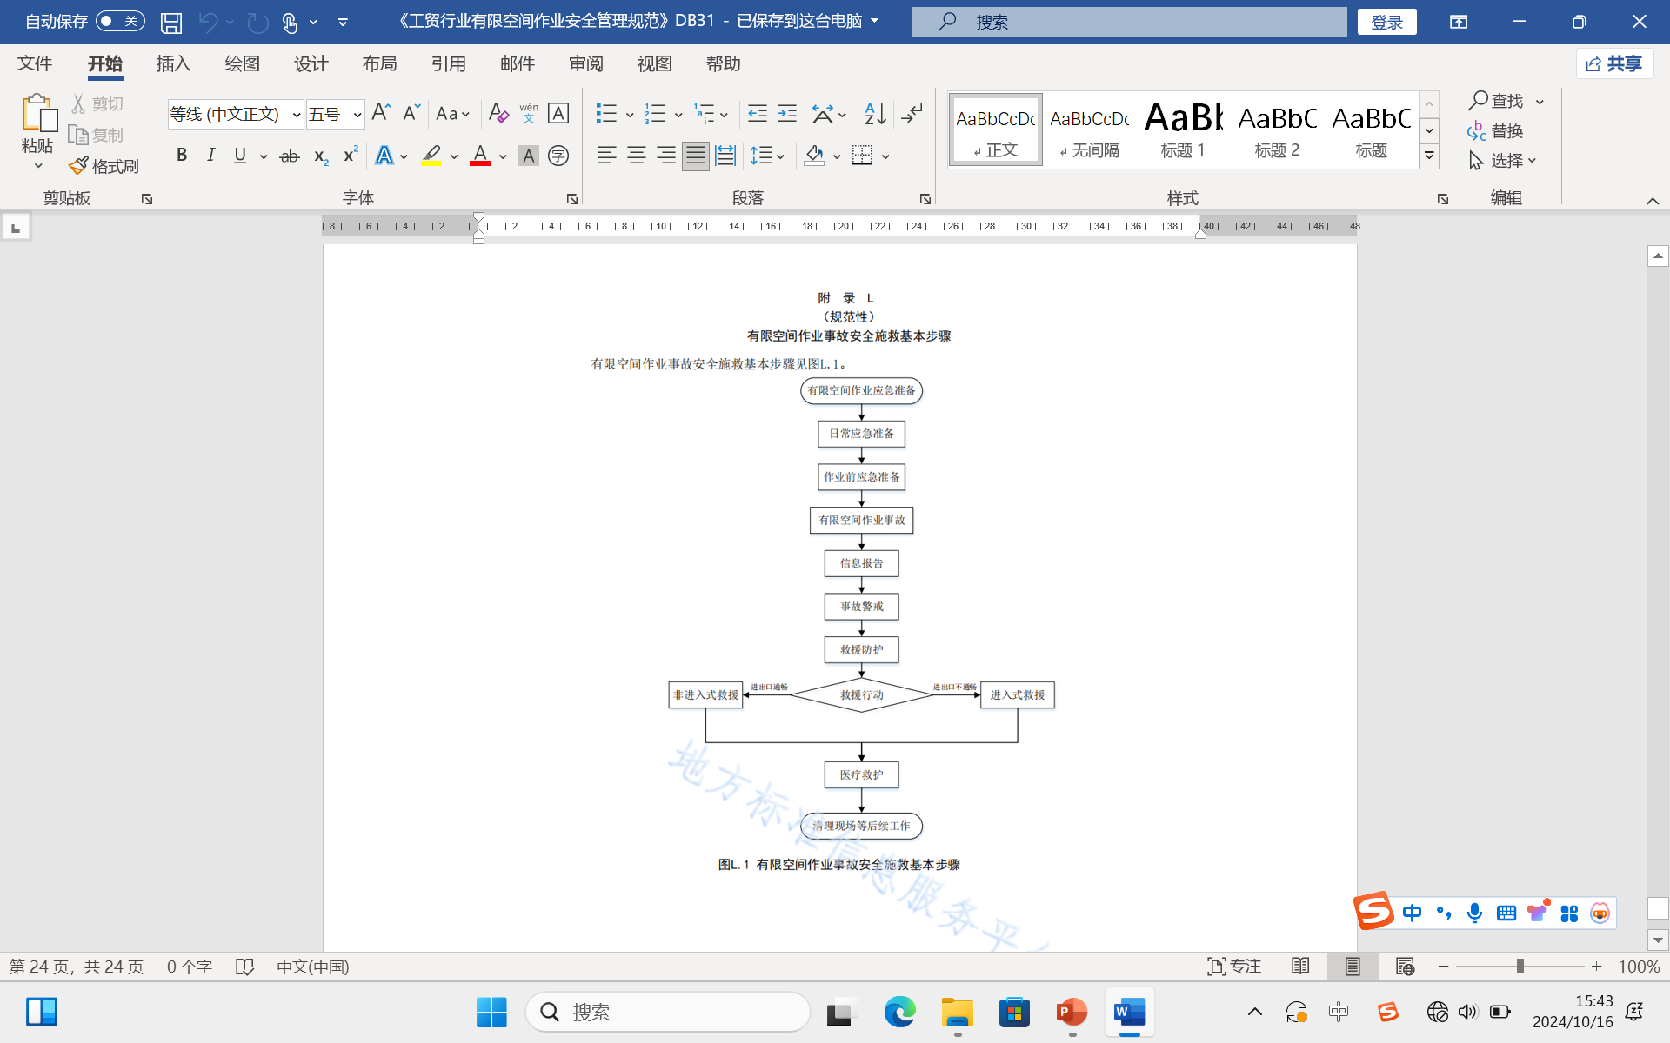

Slide 37
（1）一般要求（4）
（2）作业前准备（5）
（3）作业过程（6）
（4）作业后的清理与确认（7）
（5）安全应急预案（应急处置与救援）（9）

Slide 38
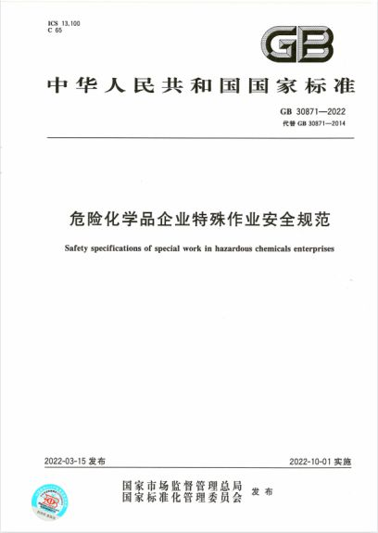

Slide 39
6.1作业前，应对受限空间进行安全隔离，要求如下：
a） 与受限空间连通的可能危及安全作业的管道应釆用加盲板或拆除一段管道的方式进行隔离; 不应采用水封或关闭阀门代替盲板作为隔断措施；
b） 与受限空间连通的可能危及安全作业的孔、洞应进行严密封堵；
c） 对作业设备上的电器电源，应采取可靠的断电措施，电源开关处应上锁并加挂警示牌。

Slide 40
6.2作业前，应保持受限空间内空气流通良好，可采取如下措施：
a） 打开人孔、手孔、料孔、风门、烟门等与大气相通的设施进行自然通风；
b） 必要时，可采用强制通风或管道送风，管道送风前应对管道内介质和风源进行分析确认；
c） 在忌氧环境中作业，通风前应对作业环境中与氧性质相抵的物料采取卸放、置换或清洗合格的措施，达到可以通风的安全条件要求。

Slide 41
6.3作业前，应确保受限空间内的气休环境满足作业要求，内容如下：
    a） 作业前30 min内，对受限空间进行气体检测，检测分析合格后方可进入；
b） 检测点应有代表性，容积较大的受限空间，应对上、中、下（左、中、右）各部位进行检测分析；
c） 检测人员进入或探入受限空间检测时，应佩戴6.6中规定的个体防护装备；
d） 涂刷具有挥发性溶剂的涂料时，应采取强制通风措施；
e） 不应向受限空间充纯氧气或富氧空气；
f） 作业中断时间超过60 min时，应重新进行气体检测分析。

Slide 42
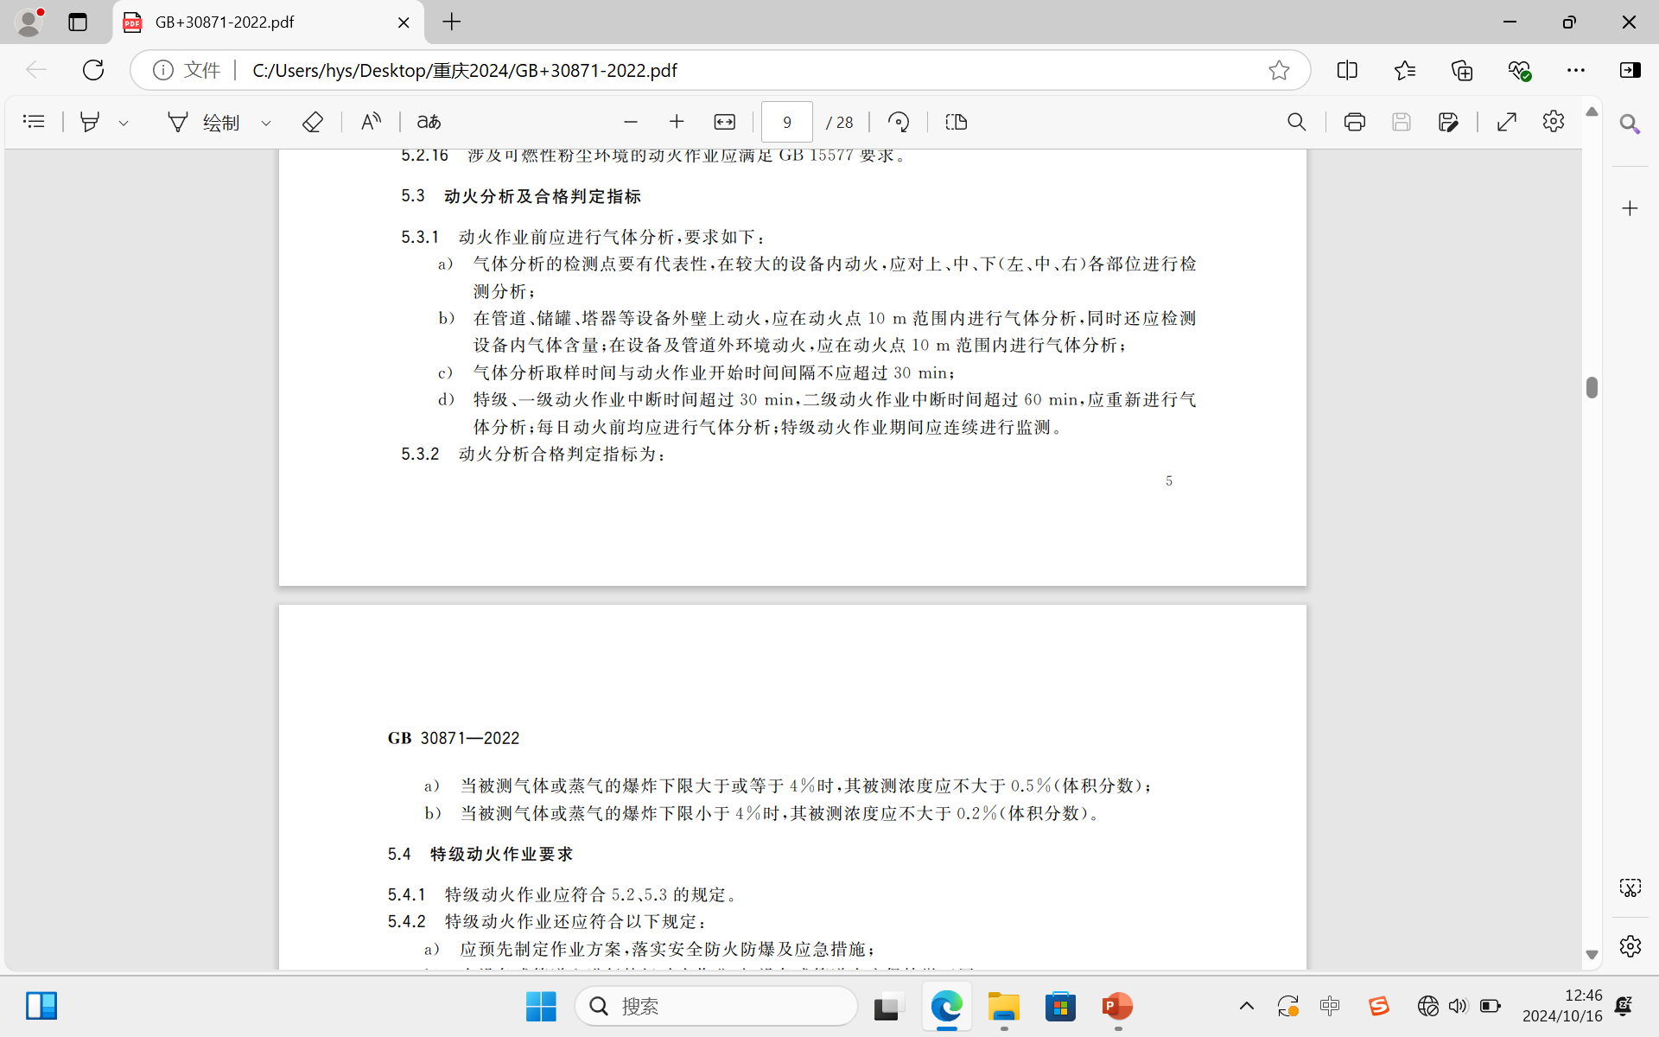
6.4受限空间内气体检测内容及要求如下：
a）氧气含量为19.5%〜21%（体积分数），在富氧孙境下不应大于23.5%（体积分数）；
b） 有毒物质允许浓度应符合GBZ 2.1的规定；
c） 可燃气体、蒸气浓度要求应符合5.3.2的规定。

Slide 43
6.5作业时，作业现场应配置移动式气体检测报警仪，连续检测受限空间内可燃气体、有毒气体及氧气浓度，并2 h记录1次;气体浓度超限报警时，应立即停止作业、撤离人员、对现场进行处理，重新检测合格后方可恢复作业。

Slide 44
6.6进入受限空间作业人员应正确穿戴相应的个体防护装备。进入下列受限空间作业应采取如下防护措施：
a） 缺氧或有毒的受限空间经清洗或置换仍达不到6.4要求的，应佩戴满足GB/T 18664要求的隔绝式呼吸防护装备,并正确拴带救生绳；
b） 易燃易爆的受限空间经清洗或置换仍达不到6.4要求的，应穿防静电工作服及工作鞋，使用防爆工器具；
c） 存在酸碱等腐蚀性介质的受限空间，应穿戴防酸碱防护服、防护鞋、防护手套等防腐蚀装备；

Slide 45
                d） 在受限空间内从事电焊作业时,应穿绝缘鞋；
e） 有噪声产生的受限空间，应佩戴耳塞或耳罩等防噪声护具；
f） 有粉尘产生的受限空间，应在满足GB 15577要求的条件下，按GB 39800.1要求佩戴防尘口罩等防尘护具；
g） 高温的受限空间，应穿戴髙温防护用品，必要时采取通风、隔热等防护措施；
h） 低温的受限空间，应穿戴低温防护用品，必要时采取供暖措施；
i） 在受限空间内从事清污作业，应佩戴隔绝式呼吸防护装备，并正确拴带救生绳；
j） 在受限空间内作业时，应配备相应的通信工具。

Slide 46
6.7当一处受限空间存在动火作业时,该处受限空间内不应安排涂刷油漆、涂料等其他可能产生有毒 有害、可燃物质的作业活动。

Slide 47
6.8对监护人的特殊要求：
a） 监护人应在受限空间外进行全程监护，不应在无任何防护措施的情况下探入或进入受限空间；
b） 在风险较大的受限空间作业时，应增设监护人员，并随时与受限空间内作业人员保持联络；
c） 监护人应对进入受限空间的人员及其携带的工器具种类、数量进行登记，作业完毕后再次进行清点，防止遗漏在受限空间内。

Slide 48
6.9受限空间作业应满足的其他要求：
a） 受限空间出入口应保持畅通；
b） 作业人员不应携带与作业无关的物品进入受限空间；作业中不应抛掷材料、工器具等物品；在有毒、缺氧环境下不应摘下防护面具；
c） 难度大、劳动强度大、时间长、高温的受限空间作业应釆取轮换作业方式；
d） 接入受限空间的电线、电缆、通气管应在进口处进行保护或加强绝缘，应避免与人员出入使用同一出入口；
e） 作业期间发生异常情况时,未穿戴6.6规定个体防护装备的人员严禁入内救援；
f） 停止作业期间，应在受限空间入口处增设警示标志，并采取防止人员误入的措施；
g） 作业结束后,应将工器具带出受限空间。

Slide 49
6.10受限空间安全作业票有效期不应超过24 h。

Slide 50
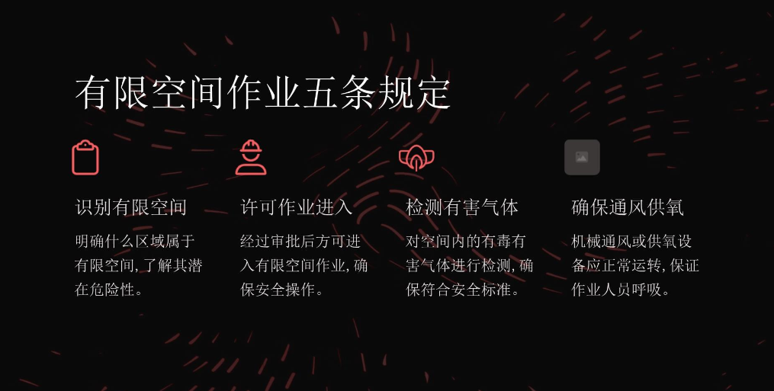

Slide 51
谢谢大家！

